Slide 1
ALLGEMEINE GEMEINDE- UND LANDKREISWAHLEN
2026
GEMEINSAME WAHLSCHULUNG
URNEN- UND BRIEFWAHLVORSTÄNDE
04. MÄRZ 2026

Slide 2
Agenda
Allgemeines
Wahlvorstand Urnenwahl und Briefwahl
Tätigkeiten des Urnenwahlvorstands am Wahltag vor 08:00 Uhr
Tätigkeiten des Urnenwahlvorstands von 08:00 Uhr bis 18:00 Uhr
Tätigkeiten des Briefwahlvorstands vor 18:00 Uhr
Tätigkeiten des Urnenwahlvorstands ab 18:00 Uhr
Tätigkeiten des Briefwahlvorstands ab 18:00 Uhr
Erfassung Bürgermeister-/Landratswahl
Erfassung Gemeinderats-/Kreistagswahl
Einweisung Schriftführer WES (Besprechungszimmer)
Stimmzettelbeispiele (Sitzungssaal)
Fragen und Antworten

Slide 3
Erläuterung der farblichen Gestaltung
Ohne Farbrand → Urnen- und Briefwahlvorstand
Grüner Farbrand → Urnenwahlvorstand
Oranger Farbrand → Briefwahlvorstand

Slide 4
1. Allgemeines
Erreichbarkeit der Gemeindeverwaltung und Wahlleitung Tel. 08702 / 94 86 1 - 0 (Zentrale)
- 11 (Einwohnermeldeamt)
- 13 (Hr. Zehetbauer)
Stimmbezirke
Allgemeine Stimmbezirke – Niederviehbach, Lichtensee, Oberviehbach
3 Briefwahlbezirke - Sitzungssaal, Ganztagsschule, Klassenzimmer Mittelschule
Sonderstimmbezirk/beweglicher Wahlvorstand (nicht vorhanden)
Ausstattung der Abstimmungsräume Tische und Stühle, Wahlkabinen, Wahlurnen werden vom Bauhof vorbereitet. Die sonstigen Unterlagen erhält der Wahlvorsteher am Wahltag.

Slide 5

2. Wahlvorstand Urnen- und Briefwahl
2.1 Zusammensetzung
(Brief-)Wahlvorsteher + Stellvertreter
Schriftführer + Stellvertreter
8 weitere Beisitzer

Slide 6
2. Wahlvorstand Urnen- und Briefwahl
2.2 Allgemeine Tätigkeiten, Rechte und Pflichten des (Brief-)Wahlvorstands
Ehrenamtliche Tätigkeit
Soll jegliche Beeinflussung verhindern
Wahrt Neutralität; keine Zeichen politischer Überzeugung
Verschwiegenheitspflicht in Ausübung des Amtes
Verhüllungsverbot
Hat das Hausrecht im Abstimmungs- und/oder Auszählungsraum
Urnenwahlvorstand überprüft immer wieder die Wahlkabinen im Abstimmungsraum
Urnenwahlvorstand und Briefwahlvorstand entscheidet über alle Fragen bei der Abstimmung und der Ergebnisermittlung
Verhandelt, berät und entscheidet öffentlich
Entscheidet über die Gültigkeit der Stimmen
Entscheidet mit Stimmenmehrheit; bei Stimmengleichheit ist die Stimme des (Brief-)Wahlvorstehers ausschlaggebend
Stellt das Abstimmungsergebnis im Stimmbezirk bzw. Briefwahlbezirk öffentlich fest

Slide 7
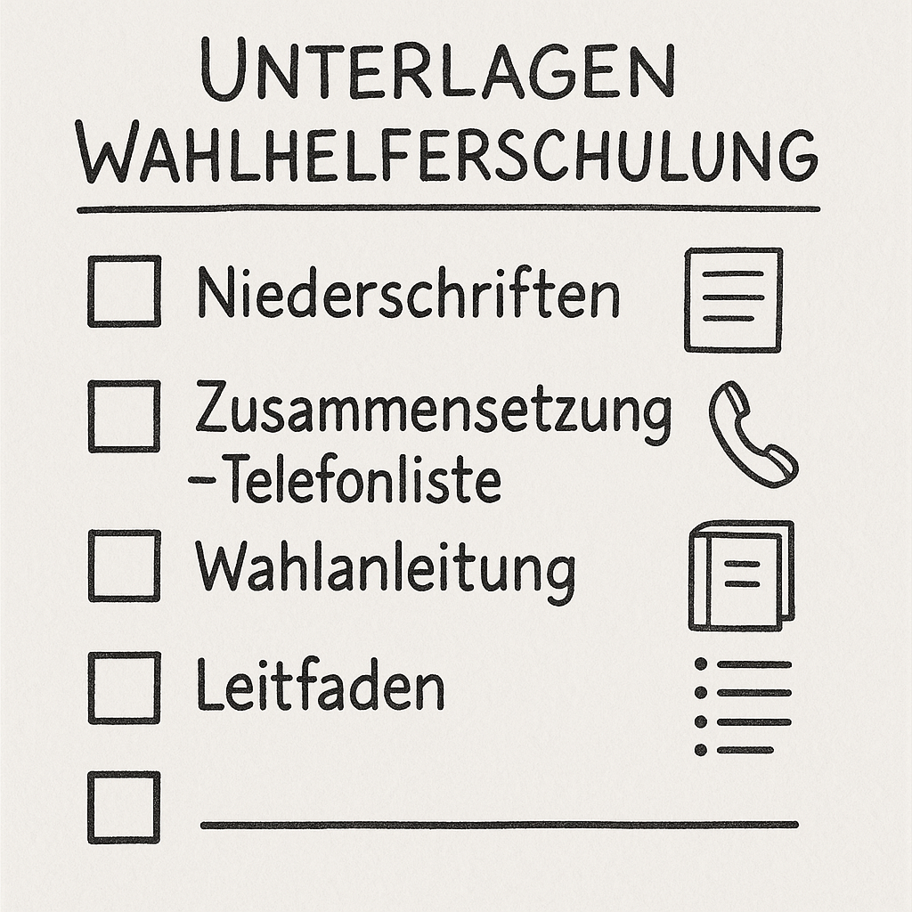
3. Wahlunterlagen
3.1 Überlassung von Unterlagen anlässlich der Wahlhelferschulung
Vordruck der (Brief-)Wahlniederschrift (als Muster)
Liste über die Zusammensetzung des (Brief-)Wahlvorstands
Wahlanleitung WA 1 (Urnenwahl) oder WA 2 (Briefwahl)
Die Unterlagen sind auch auf der Homepage der Gemeinde:
www.niederviehbach.de

Slide 8
3. Wahlunterlagen
3.2 Unterlagen für die Abstimmung im Abstimmungsraum:
Abgeschlossenes Wählerverzeichnis
Verzeichnis der eingetragenen Stimmberechtigten, denen nach Abschluss des Wählerverzeichnisses noch Wahlscheine erteilt worden sind
Verzeichnis der für ungültig erklärten Wahlscheine und die Nachträge hierzu
die amtlichen Stimmzettel für die verschiedenen Abstimmungen
Kopie der Wahlbekanntmachung zum Aushang
je einen als „Muster“ gekennzeichneten Stimmzettel zum Aushang
Farblich passende Abdeckungen für die Wahlurnen
Ausgefüllter Wahlschein als Muster

Slide 9
3. Wahlunterlagen
3.3 Unterlagen für den Wahltag im Auszählungsraum
die Wahlbriefe
ausgefüllter Wahlschein als Muster
Verzeichnis der für ungültig erklärten Wahlscheine und die Nachträge hierzu

Slide 10
3. Wahlunterlagen
Aufgrund Einsatz eines Programms zur Wahlauszählung wird auf folgende Wahlunterlagen in Papierform verzichtet :
Vordrucke der Zähllisten
Der Ausdruck erfolgt in der Gemeindeverwaltung nach Erfassung der Wahl.
Hinzu kommen noch:
falls erforderlich, Hinweisplakate und Richtungspfeile zur Kennzeichnung des Abstimmungsraums
Verschlussmaterial für die Wahlurnen
Textausgaben des Gemeinde- und Landkreiswahlgesetzes und der Gemeinde- und Landkreiswahlordnung
Schreibstifte gleicher Farbe (keine Filzstifte und keine Bleistifte)
Verpackungs- und Siegelmaterial zum Verpacken der Stimmzettel und Wahlscheine
Versandvordrucke bzw. die Versandtaschen für die Niederschriften, die Zähllisten und die beschlussmäßig behandelten Stimmzettel

Slide 11
TÄTIGKEITEN
DES URNENWAHLVORSTANDS
AM WAHLTAG VOR 8:00 UHR

Slide 12
4. Allgemeine Vorbereitungen
Prüfung, ob die sog. „befriedete Zone“ eingehalten wird
Ausschilderung des Abstimmungsraums
Kopie der Wahlbekanntmachung anbringen; dazu für jede Abstimmung einen Stimmzettel als Muster
Wahlkabinen müssen überblickt, dürfen aber nicht eingesehen werden können
Tisch des Wahlvorstands von allen Seiten zugänglich
Wahlurnen werden abgeschlossen und bis zum Ende der Abstimmung nicht mehr geöffnet
Wahlurnen mit den passenden Abdeckungen versehen
Stifte gleicher Farbe sind in den Wahlkabinen oder auf den Tischen mit Sichtblenden auszulegen

Slide 13
5. Eröffnung der Abstimmung
Der Wahlvorsteher eröffnet die Abstimmung. Die Schriftführer und Beisitzer werden auf ihre Pflichten hingewiesen.
Das Wählerverzeichnis ist evtl. nach dem Verzeichnis der nachträglich ausgestellten Wahlscheine zu berichtigen.
Eine dementsprechende Berichtigung der Abschlussbeurkundung des Wählerverzeichnisses ist vorzunehmen.
Ebenso die Berücksichtigung späterer Mitteilungen der Gemeinde über die Ausstellung von Wahlscheinen am Tag der Abstimmung bei nachgewiesener plötzlicher Erkrankung.

Slide 14
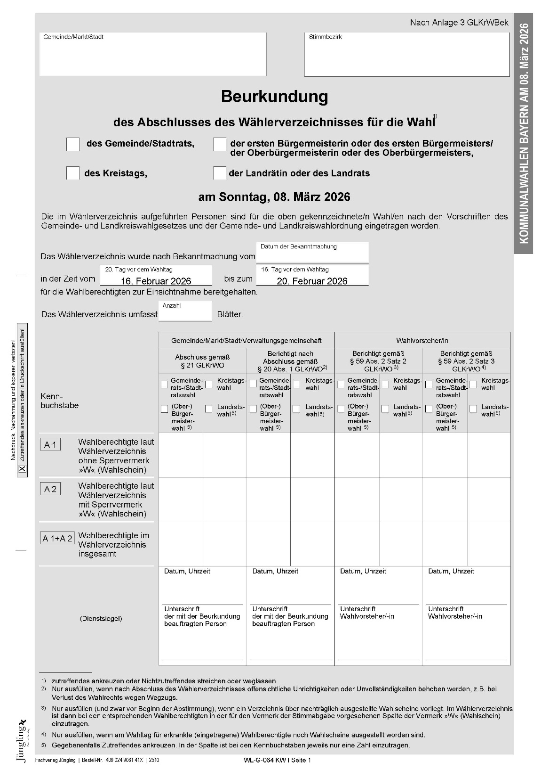
BEURKUNDUNG
Notes:
WL-G-064, Anlage 3 GLKrWBek

Slide 15
TÄTIGKEITEN
DES URNENWAHLVORSTANDS
VON 8:00 BIS 18:00 UHR

Slide 16
6. Anwesenheitspflicht, um beschlussfähig zu sein
Von 08:00 bis 18:00 Uhr sind immer mindestens 3 Wahlvorstandsmitglieder anwesend, darunter jeweils der Wahlvorsteher und der Schriftführer oder ihre Stellvertreter.
Evtl. gegenseitige Absprache über eine Vormittags-/Nachmittags-Diensteinteilung.
Ab 18:00 Uhr sind grundsätzlich alle Mitglieder des Wahlvorstandes anwesend.

Slide 17
7. Öffentlichkeit der gesamten Abstimmung und Verbot jeglicher Wahlwerbung
Jedermann hat Zutritt zum Abstimmungsraum
Auch nichtwahlberechtigte Personen haben Zutritt
Keinerlei Wahlwerbung durch Wort, Ton, Schrift oder Bild und keine Unterschriftensammlung
Ausnahmen sind demoskopische Befragungen (z.B. Reporter) außerhalb des Abstimmungsraums
Gebot der Unparteilichkeit der Mitglieder des Wahlvorstands

Slide 18
8. Ordnungsmaßnahmen des Wahlvorstands
Sofortiges Eingreifen bei verbotener Wahlwerbung
Bei zu starkem Andrang von Abstimmenden ist der Zugang zum Abstimmungsraum zu regeln
Störende Personen sind zu ermahnen und notfalls des Abstimmungsraums zu verweisen
Ausnahme vom Grundsatz der Öffentlichkeit bei Ausschluss einer störenden Person
Fotografieren oder Filmen in der Wahlkabine ist sofort zu unterbinden und der Abstimmende ist zurückzuweisen

Slide 19
9. Stimmabgaben
9.1 Stimmabgabe mit Stimmzettel
Der Wahlvorstand kann anordnen, dass der Abstimmende zuerst seine Wahlbenachrichtigung vorzeigt.
Die Wahlbenachrichtigung wird nicht einbehalten.
Der Abstimmende erhält die jeweiligen amtlichen Stimmzettel.
Dabei ist auf Fehldrucke ist zu achten.
Der Abstimmende kennzeichnet und faltet seine Stimmzettel in der Wahlkabine.
Bei der Stimmabgabe in der Wahlkabine ist immer nur eine abstimmende Person (Ausnahme Hilfsperson).
Anschließend erfolgt die Prüfung der Wahlberechtigung am Tisch des Wahlvorstands.
Der Schriftführer stellt die Wahlberechtigung fest und vermerkt die Stimmabgaben im Wählerverzeichnis.

Slide 20
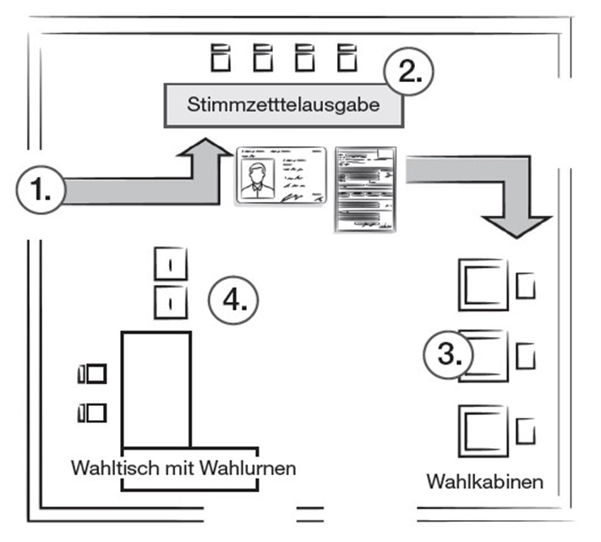
9. Stimmabgaben
Ablauf im Wahllokal
Zutritt zum Wahllokal
Stimmzettelausgabe
Bürgermeisterwahl
Landratswahl
Gemeinderatswahl
Kreistagswahl
3. Wahlkabinen

Slide 21
9. Stimmabgaben
4. Wahltisch mit Wahlurnen
Am Wahltisch wird die Wahlberechtigung geprüft und das Wählerverzeichnis geführt.
Wahlberechtigt ist, wer in das Wählerverzeichnis eingetragen ist.
Erst wenn die Prüfung erfolgreich war, wird die Wahlurne für den Einwurf der Stimmzettel durch den Abstimmenden freigegeben! Danach erfolgt die Eintragung des Stimmabgabevermerks.

Slide 22
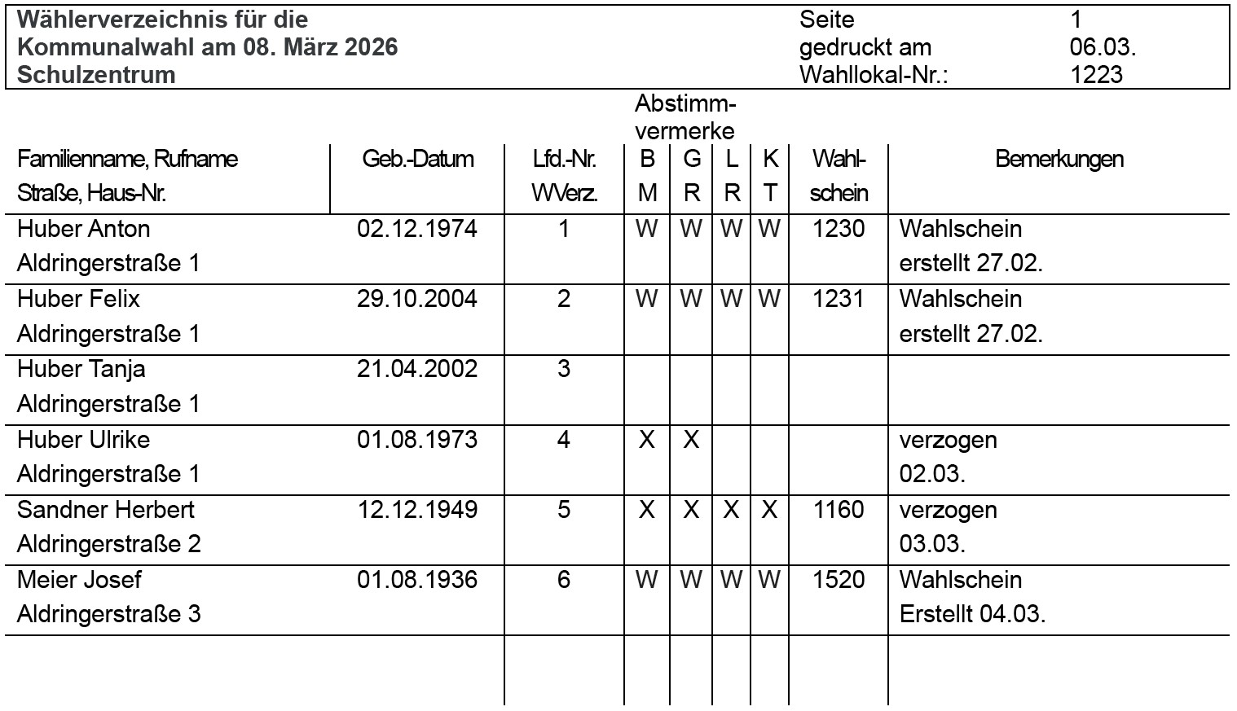
WÄHLERVERZEICHNIS
Stimmabgabe mit einem ✓ im Wählerverzeichnis kennzeichnen.
Empfehlung: grünen Stift verwenden

Slide 23
9. Stimmabgaben
9.2 Stimmabgabe mit Wahlschein
Die Stimmabgabe ist in jedem beliebigen Urnenwahllokal der Gemeinde möglich.
Ist der Abstimmende nur für die Landkreiswahlen wahlberechtigt, ist die Stimmabgabe in jedem beliebigen Stimmbezirk der zum Wahlkreis gehörenden Gemeinden des Landkreises möglich.
Der Abstimmende weist sich aus und übergibt den Wahlschein dem Wahlvorsteher.
Zweifel über die Wahlberechtigung klärt der Wahlvorstand auf.
Die Zurückweisung ist in der Niederschrift anzugeben.

Slide 24
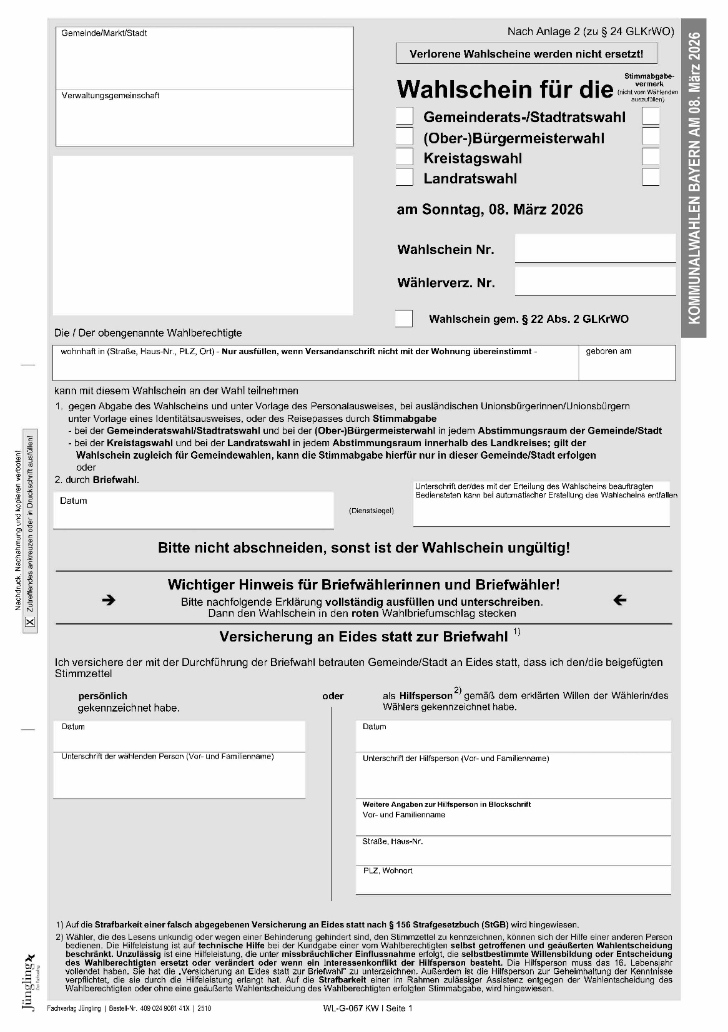
WAHLSCHEIN
Notes:
WL-G-067, Anlage 2 GLKrWO

Slide 25
9. Stimmabgaben
9.2.1 Erläuterungen für das Wahlscheinmuster:
Folgende Prüfungen sind in jedem Fall durchzuführen:
Abstimmender einem Wahlvorstandsmitglied persönlich bekannt oder kann er sich ausweisen?
Wahlschein in einem Verzeichnis der für ungültig erklärten Wahlscheine eingetragen?
Wahlschein für die Gemeinde- und die Landkreiswahlen gültig oder nur für die Landrats- und Kreistagswahl gültig?
Dienstsiegel der ausstellenden Gemeinde auf dem Wahlschein?
Wahlschein mit Namenseindruck des ausstellenden Gemeindebediensteten (Heininger, Ederer, Drewlo)
Jegliche Zweifel hat der Wahlvorstand ggf. durch Rückruf bei der Gemeinde aufzuklären.
Bei Zweifeln: Beschluss über Zulassung oder Zurückweisung des Wahlscheininhabers; in der Niederschrift unter besondere Vorfälle zu vermerken.

Slide 26
9. Stimmabgaben
9.2.2 Wie wird mit dem Wahlschein weiter verfahren?
Darf der Wahlscheininhaber wählen, vermerkt der Schriftführer die jeweilige Stimmabgabe auf dem Wahlschein.
Der Wahlschein wird einbehalten.
Ein Wahlschein für eine andere Gemeinde, einen anderen Landkreis oder eine andere kreisfreie Stadt darf keinesfalls einbehalten werden, es kann nur dort gewählt werden.

Slide 27
10. Allgemeine Zurückweisungsgründe und evtl. Heilungsmöglichkeiten
Der Wahlvorstand hat einen Abstimmenden beim Vorliegen einer der folgenden Gründe zurückzuweisen:
Er ist nicht in das Wählerverzeichnis eingetragen und besitzt keinen Wahlschein.
Er kann sich auf Verlangen des Wahlvorstandes nicht ausweisen oder verweigert die zur Feststellung der Identität erforderlichen Mitwirkungshandlungen.
Trotz Wahlscheinvermerk im Wählerverzeichnis kann der Abstimmende keinen Wahlschein vorlegen.
Er hat bereits einen Stimmabgabevermerk im Wählerverzeichnis.
Möglichkeit der Berichtigung des Wählerverzeichnisses durch die Gemeinde oder auf Veranlassung der Gemeinde durch den Wahlvorsteher bis 18 Uhr.
Korrekturen des Wählerverzeichnisses sind zu erläutern.
Korrekturen sind ebenso wie die berichtigte Abschlussbeurkundung vom Wahlvorsteher zu unterschreiben.

Slide 28
11. Fälle, in denen Abstimmende zurückzuweisen sind/auf Verlangen neue Stimmzettel erhalten
Nachdem er den/die alten Stimmzettel im Beisein eines Mitglieds des Wahlvorstands unter Beachtung des Abstimmungsgeheimnisses vernichtet hat:
Er hat seinen Stimmzettel verschrieben oder unbrauchbar gemacht.
Stimmzettel wurden außerhalb der Wahlkabine gekennzeichnet oder gefaltet.
Stimmzettel wurden so gefaltet, dass seine Stimmabgabe erkennbar ist oder sie wurden mit einem äußerlich sichtbaren Kennzeichen versehen.
Der Abstimmende will mehrere gleichartige oder einen nicht amtlich hergestellten Stimmzettel abgeben oder mit einem Stimmzettel einen weiteren Gegenstand in die Wahlurne werfen.
Er hat für den Wahlvorstand erkennbar in der Wahlkabine fotografiert oder gefilmt.
Die Zurückweisung erfolgt immer durch Beschluss des Wahlvorstands.

Slide 29
12. Eine Person will einen roten Wahlbriefumschlag im Abstimmungsraum abgeben
Rote Wahlbriefumschläge mit den Briefwahlunterlagen dürfen keinesfalls entgegengenommen werden.
Absolute Ausnahme: keine Möglichkeit den roten Wahlbrief selbst bei der Gemeinde abzugeben.
(Gemeindeverwaltung informieren, wird abgeholt.)
Die betreffende Person ist darauf hinzuweisen, dass sie entweder den Wahlbrief bei der Gemeinde bis 18:00 Uhr selbst abgeben oder im Wahllokal persönlich wählen kann.
Der/die alte/n Stimmzettel wird/werden unter Wahrung des Abstimmungsgeheimnisses unbrauchbar gemacht, auch wenn er/sie unbenutzt ist/sind.

Slide 30
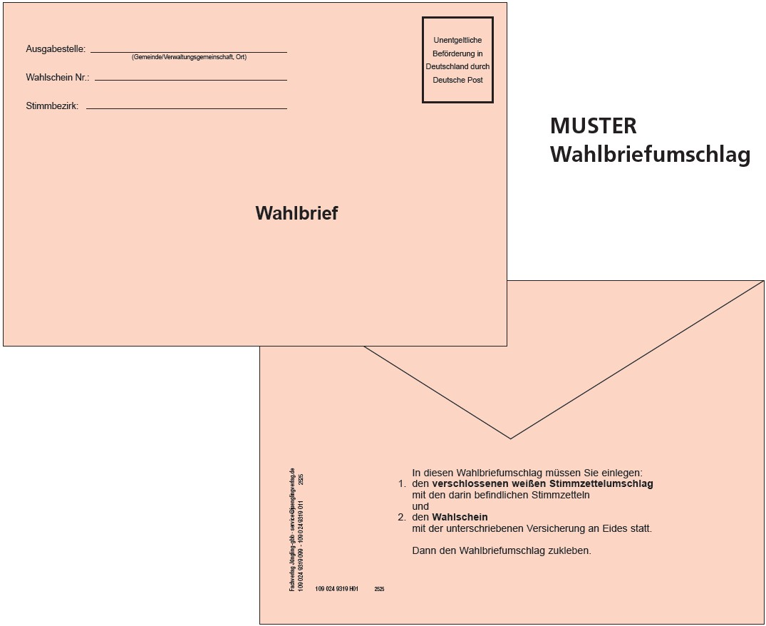
WAHLBRIEFUMSCHLAG

Slide 31
TÄTIGKEITEN
DES BRIEFWAHLVORSTANDS
VOR 18:00 Uhr

Slide 32
14. Allgemeine Vorbereitungen
Zusammentreten des Briefwahlvorstands am Nachmittag
Uhrzeit legt Wahlvorsteher fest. (Empfehlung: 16 Uhr)
Briefwahlvorsteher verpflichtet die Schriftführer und die Beisitzer
Ausschilderung des Auszählungsraums
Die roten Wahlbriefe werden aus der Briefwahlurne genommen. Anschließend wird die Briefwahlurne abgeschlossen und bis zur Ergebnisermittlung ab 18:00 Uhr nicht mehr geöffnet.

Slide 33
16. Öffentlichkeit der gesamten Ergebnisermittlung und Verbot jeglicher Wahlwerbung
Jedermann hat Zutritt zum Auszählungsraum
Auch nichtwahlberechtigte Personen haben Zutritt
Keinerlei Wahlwerbung durch Wort, Ton, Schrift oder Bild
Gebot der Unparteilichkeit der Mitglieder des Briefwahlvorstands

Slide 34
17. Ordnungsmaßnahmen des Briefwahlvorstands
Sofortiges Eingreifen bei verbotener Wahlwerbung
Störende Personen sind zu ermahnen und notfalls des Auszählungsraums zu verweisen
Ausnahme vom Grundsatz der Öffentlichkeit bei Ausschluss einer störenden Person.

Slide 35
18. Zählung, Vorprüfung und Eintragung der Anzahl der roten Wahlbriefe
Zählen der roten Wahlbriefe
Eintragen der Anzahl in die jeweiligen Briefwahlniederschriften
Wahlbriefe dürfen nur von einem Beauftragten der Gemeinde entgegengenommen werden
Prüfen, ob ein Verzeichnis der für ungültig erklärten Wahlscheine vorliegt
Aussondern der darin aufgeführten Wahlbriefe

Slide 36
19. Öffnung, Prüfung, Zurückweisung oder Zulassung der Wahlbriefe
Wahlbriefe werden einzeln und nacheinander geöffnet.
Wichtig: Erst nach erfolgter Zulassung oder Zurückweisung darf der nächste Wahlbrief geöffnet und geprüft werden.
Wahlschein und weißer Stimmzettelumschlag werden entnommen und geprüft.
Geben weder der Wahlschein noch der Stimmzettelumschlag Anlass zu Bedenken, wird der weiße Stimmzettelumschlag ungeöffnet in die Briefwahlurne eingeworfen und der Wahlschein gesammelt. Stimmabgabevermerke auf dem Wahlschein sind entbehrlich.
Ist eine Person nur für die Landkreiswahlen stimmberechtigt, wird dies auf dem Stimmzettelumschlag („L“) vermerkt, bevor er in die Wahlurne eingeworfen wird.
Bei Anlass zu Bedenken: Wahlbriefumschlag samt Inhalt aussondern und zu den bereits ausgesonderten Wahlbriefen legen, die in einem Verzeichnis über für ungültig erklärte Wahlscheine aufgeführt sind.
Als letztes werden die ausgesonderten Wahlbriefe geöffnet und geprüft.
Öffnen der Stimmzettelumschläge erst nach 18:00 Uhr.

Slide 37
20. Zurückweisungsgründe für Wahlbriefe
Sind alle Wahlbriefe geöffnet und entweder zugelassen oder ausgesondert worden, entscheidet jetzt der gesamte Briefwahlvorstand über Zulassung oder Zurückweisung der ausgesonderten Wahlbriefe.
Wahlbriefe sind zurückzuweisen, wenn:
dem Wahlbriefumschlag kein oder kein gültiger Wahlschein beiliegt,
die Versicherung an Eides statt nicht unterschrieben ist,
dem Wahlbriefumschlag kein Stimmzettelumschlag beigefügt ist,
weder der Wahlbriefumschlag noch der Stimmzettelumschlag verschlossen ist,
der Wahlbriefumschlag mehrere Stimmzettelumschläge, aber nicht die gleiche Anzahl gültiger und mit der vorgeschriebenen Versicherung an Eides statt versehener Wahlscheine enthält,
kein amtlicher Stimmzettelumschlag benutzt wurde,
ein Stimmzettelumschlag benutzt wurde, der ein besonderes Merkmal aufweist oder einen deutlich fühlbaren Gegenstand enthält.
Die Aufzählung der vorstehenden Zurückweisungsgründe ist abschließend. Beachten: Befinden sich einzelne Stimmzettel außerhalb des Stimmzettelumschlags, ist der Wahlbrief nicht mehr im gesamten zurückzuweisen; die ordnungsgemäß im Stimmzettelumschlag befindlichen Stimmzettel gelangen in die Auszählung!

Slide 38

WAHLSCHEIN

Slide 39

STIMMZETTELUMSCHLAG

Slide 40
21. Behandlung der Wahlbriefe, über die Beschluss gefasst werden muss
Die Zahl der Wahlbriefe, die Anlass zu Bedenken geben, ist in den jeweiligen Niederschriften festzuhalten.
Wahlbriefe, die durch Beschluss zurückgewiesen werden.
Wahlbriefe, die durch Beschluss zugelassen werden.

Slide 41
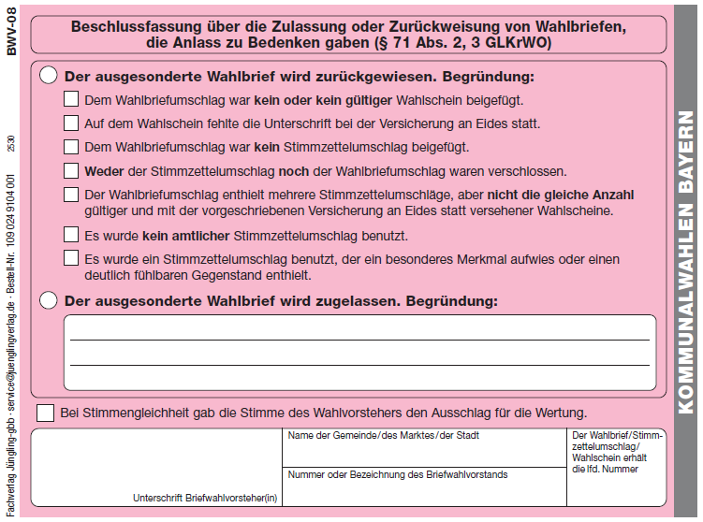
BESCHLUSSAUFKLEBER

Slide 42
TÄTIGKEITEN
DES URNENWAHLVORSTANDS
AB 18:00 Uhr

Slide 43
23. Ende der Abstimmung
Der Wahlvorsteher gibt um 18:00 Uhr das Ende der Abstimmungszeit bekannt.
Ab der Bekanntgabe sind nur noch die Abstimmungsberechtigten zur Stimmabgabe zuzulassen, die vor Ablauf der Abstimmungszeit erschienen sind und sich im Abstimmungsraum oder aus Platzgründen unmittelbar davor befinden.
Der Zutritt zum Abstimmungsraum ist so lange zu sperren, bis alle anwesenden Abstimmenden ihre Stimme abgegeben haben.
Dabei ist immer der Grundsatz der Öffentlichkeit der Abstimmung zu beachten.
Der Wahlvorsteher erklärt die Abstimmung für geschlossen.
Er ordnet die sofortige Entfernung und Verpackung aller nicht benutzten Stimmzettel an.

Slide 44

24. Ermittlung und Feststellung des Abstimmungsergebnisses
Die Feststellung des Abstimmungsergebnisses erfolgt unmittelbar nach Abschluss der Stimmabgabe ohne Unterbrechung und ausschließlich im Abstimmungsraum.
Die Ermittlung und die Feststellung des Abstimmungsergebnisses sind nach wie vor öffentlich.
Die Reihenfolge, in der die Abstimmungsergebnisse in kreisangehörigen Gemeinden zu ermitteln sind, ist
1. Wahl des Bürgermeisters
2. Wahl des Landrats
3. Wahl des Gemeinderats
4. Wahl der Kreisräte
Der Wahlvorsteher öffnet als erstes die Wahlurne mit den Stimmzetteln für die Wahl des ersten Bürgermeisters, entnimmt diese und überzeugt sich, dass die Wahlurne leer ist.
Ist die Bürgermeisterwahl abgeschlossen, ist zur Ermittlung des Landratswahlergebnisses analog zu verfahren.

Slide 45
TÄTIGKEITEN
DES BRIEFWAHLVORSTANDS
AB 18:00 Uhr

Slide 46
25. Ermittlung und Feststellung des Briefwahlergebnisses
Der Briefwahlvorstand darf mit der Ergebnisermittlung erst um 18:00 Uhr beginnen, dem Ende der allgemeinen Abstimmungszeit.
Es ist immer der Grundsatz der Öffentlichkeit bei der Feststellung des Abstimmungsergebnisses zu beachten.
Der Briefwahlvorsteher öffnet die Wahlurne.
Der Briefwahlvorsteher entnimmt die weißen Stimmzettelumschläge aus der Wahlurne und überzeugt sich, dass diese leer ist.
Es wird empfohlen, die Schnellmeldungen und Niederschriften erstmals mit Bleistift auszufüllen, um Korrekturen leichter vornehmen zu können. Steht das Ergebnis fest, ist alles mit einem Kugelschreiber zu überschreiben.

Slide 47
26. Zählung und Eintragung der Zahl der weißen Stimmzettelumschläge und der Wahlscheine
Es werden Arbeitsgruppen gebildet, die gleichzeitig zählen.
26.1 Arbeitsgruppe A:
Es werden alle Stimmzettelumschläge gezählt (= Wähler), ohne sie zu öffnen.
Stimmzettelumschläge ohne Vermerk „Nur Landkreiswahl“.
Stimmzettelumschläge mit Vermerk „Nur Landkreiswahl“.
Die Zahlen sind vom Schriftführer in den zutreffenden Briefwahlniederschriften einzutragen. D.h., die Zahl der Stimmzettelumschläge ohne Vermerk „Nur Landkreiswahl“ in die Niederschriften für die Bürgermeister- und die Gemeinderatswahl und die Gesamtzahl aller Stimmzettelumschläge (mit und ohne Vermerk für die Landkreiswahl) in die Niederschriften für die Landrats- und die Kreistagswahl.

Slide 48
26. Zählung und Eintragung der Zahl der weißen Stimmzettelumschläge und der Wahlscheine
26.2 Arbeitsgruppe B:
Es werden die Wahlscheine der zugelassenen Wahlbriefe gezählt.
Diese Zahlen sind vom Schriftführer in der jeweiligen Briefwahlniederschrift (Bürgermeister- und Gemeinderatswahl sowie Landrats- und Kreistagswahl) einzutragen.
Kontrolle in der Niederschrift:
Die Zahl der Stimmzettelumschläge muss mit der Summe der Wahlscheine übereinstimmen.
Stimmen auch nach wiederholter Zählung die Zahlen nicht überein, ist das zu klären.

Slide 49
27. Öffnen der Stimmzettelumschläge und Zählen der Stimmzettel
Erst nach der vollständigen Ermittlung der Zahl der Wähler öffnen mehrere vom Briefwahlvorsteher bestimmte Beisitzer unter seiner Aufsicht die Stimmzettelumschläge.
Die Stimmzettel für die einzelnen Wahlen werden entnommen.
Befinden sich in einem Stimmzettelumschlag mehrere Stimmzettel für eine Wahl, werden diese Stimmzettel fest miteinander verbunden.
Enthalten Stimmzettelumschläge für eine oder mehrere Wahlen keinen Stimmzettel, wird dies für jede Wahl auf dem Stimmzettelumschlag entsprechend vermerkt.
Die fehlenden Stimmzettel werden als ungültige Stimmabgabe für die jeweilige Wahl gewertet und in der entsprechenden Niederschrift eingetragen. (Nr. 3.3.2)

Slide 50
27. Öffnen der Stimmzettelumschläge und Zählen der Stimmzettel
Stellt sich beim Öffnen der Stimmzettelumschläge heraus, dass ein mit dem Vermerk „Nur Landkreiswahl“ versehener Stimmzettelumschlag auch Stimmzettel für die Gemeindewahl enthält, sind diese zusammengefaltet im Stimmzettelumschlag zu belassen. Die Stimmzettel für die Landkreiswahlen werden dem jeweiligen Stimmzettelumschlag entnommen und in die jeweiligen Urnen gelegt.
Wer Stimmzettel für Gemeindewahlen abgegeben hat, obwohl kein Stimmrecht dafür gegeben war, wird nicht als Wähler gezählt. Deshalb sind die Stimmzettel weder beschlussmäßig zu behandeln noch als ungültig zu werten.
Die Anzahl dieser Stimmzettelumschläge wird in den Niederschriften für die Gemeinderatswahl vermerkt und die Stimmzettel sind mit dem Umschlag der Niederschrift für die Gemeinderatswahl beizufügen. (Nr. 3.3.3)

Slide 51
27. Öffnen der Stimmzettelumschläge und Zählen der Stimmzettel
Die Stimmzettel für die verschiedenen Wahlen werden, nachdem sie dem Stimmzettelumschlag entnommen wurden, in die jeweils dafür vorgesehenen Urnen gelegt.
Alle leeren Stimmzettelumschläge, die ordnungsgemäße Stimmzettel enthalten, werden gesammelt und später der Gemeinde übergeben.
Die Reihenfolge, in der die Abstimmungsergebnisse in kreisangehörigen Gemeinden zu ermitteln sind, ist
1. Wahl des Bürgermeisters
2. Wahl des Landrats
3. Wahl des Gemeinderats
4. Wahl der Kreisräte

Slide 52
BÜRGERMEISTER-/LANDRATSWAHL

Slide 53
28. Feststellung der Zahl der -Stimmberechtigten und der Wähler
28.1 Zahl der Stimmberechtigten
Die Zahl der Stimmberechtigten wird vom Schriftführer aus der gegebenenfalls berichtigten Abschlussbeurkundung des Wählerverzeichnisses übertragen.
Hier ist zu beachten, dass aufgrund des unterschiedlichen Stimmrechts für die Bürgermeisterwahl/Landratswahl auch die ermittelten Zahlen unterschiedlich sein können.

Slide 54
28. Feststellung der Zahl der Stimmberechtigten und der Wähler
28.2 Zahl der Wähler
Zählen der Stimmzettel, der Stimmabgabevermerke und der Wahlscheine
Die Beisitzer zählen alle abgegebenen, entfalteten Stimmzettel (= Wähler). Die Zahl ist vom Schriftführer in die Niederschrift einzutragen.
Der Schriftführer zählt die Stimmabgabevermerke im Wählerverzeichnis. Diese Zahl ist von ihm in die Niederschrift einzutragen.
Die eingenommenen Wahlscheine werden gezählt. Diese Zahl ist vom Schriftführer in die Niederschrift einzutragen.
Kontrolle in der Niederschrift
Die Zahl der abgegebenen Stimmzettel muss mit der Summe der Stimmabgabevermerke im Wählerverzeichnis und der Wahlscheine übereinstimmen.
Stimmen auch nach wiederholter Zählung diese beiden Zahlen nicht überein, ist das zu klären.

Slide 55
29. Vorbereitung, Zählung und Eintragung der Stimmen der Bürgermeisterwahl/Landratswahl
29.1 Stapelbildung (Urnen- und Briefwahl)
Erst nach der vollständigen Ermittlung der Zahl der Wähler bilden mehrere vom Wahlvorsteher bestimmte Beisitzer folgende Stimmzettelstapel:
Stapel 1
Für jeden Wahlvorschlag einen eigenen Stapel (1a, 1b, …) mit den Stimmzetteln, auf denen die Stimmen zweifelsfrei gültig abgegeben worden sind.
Stapel 2
Einen Stapel mit den eindeutig ungekennzeichneten (leer) Stimmzetteln, die somit ungültig sind.
Stapel 3
Einen Stapel mit den Stimmzetteln, die Anlass zu Bedenken geben, d.h., die weder eindeutig gültig noch ungekennzeichnet sind.
Diesen Stapel verwahrt ein vom Wahlvorsteher bestimmter Beisitzer.

Slide 56
29. Vorbereitung, Zählung und Eintragung der Stimmen der Bürgermeisterwahl/Landratswahl
Stapel 1
Wahlvorschlag Nr. 1 Kennwort A-Partei | Huber Josef, Landwirt, Feldgeschworener
Wahlvorschlag Nr. 2 Kennwort B-Partei | Zöllner Gisela, M. A. Angestellte, Kreisheimatpflegerin
Wahlvorschlag Nr. 3 Kennwort C-Partei | Wolf Sebastian, Schreinermeister, Feuerwehrkommandant
x
Für jeden Wahlvorschlag einen eigenen Stapel (1a, 1b,…) mit den Stimmzetteln, auf denen die Stimmen zweifelsfrei gültig abgegeben worden sind.
Wahlvorschlag Nr. 1 Kennwort A-Partei | Huber Josef, Landwirt, Feldgeschworener
Wahlvorschlag Nr. 2 Kennwort B-Partei | Zöllner Gisela, M. A. Angestellte, Kreisheimatpflegerin
Wahlvorschlag Nr. 3 Kennwort C-Partei | Wolf Sebastian, Schreinermeister, Feuerwehrkommandant
Wahlvorschlag Nr. 1 Kennwort A-Partei | Huber Josef, Landwirt, Feldgeschworener
Wahlvorschlag Nr. 2 Kennwort B-Partei | Zöllner Gisela, M. A. Angestellte, Kreisheimatpflegerin
Wahlvorschlag Nr. 3 Kennwort C-Partei | Wolf Sebastian, Schreinermeister, Feuerwehrkommandant
x
x

Slide 57
29. Vorbereitung, Zählung und Eintragung der Stimmen der Bürgermeisterwahl/Landratswahl
Urnenwahl
Stapel 2
Wahlvorschlag Nr. 1 Kennwort A-Partei | Huber Josef, Landwirt, Feldgeschworener
Wahlvorschlag Nr. 2 Kennwort B-Partei | Zöllner Gisela, M. A. Angestellte, Kreisheimatpflegerin
Wahlvorschlag Nr. 3 Kennwort C-Partei | Wolf Sebastian, Schreinermeister, Feuerwehrkommandant
Einen Stapel mit den eindeutig ungekennzeichneten Stimmzetteln, die somit ungültig sind.

Slide 58

29. Vorbereitung, Zählung und Eintragung der Stimmen der Bürgermeisterwahl/Landratswahl
Briefwahl
Wahlvorschlag Nr. 1 Kennwort A-Partei | Huber Josef, Landwirt, Feldgeschworener
Wahlvorschlag Nr. 2 Kennwort B-Partei | Zöllner Gisela, M. A. Angestellte, Kreisheimatpflegerin
Wahlvorschlag Nr. 3 Kennwort C-Partei | Wolf Sebastian, Schreinermeister, Feuerwehrkommandant
Stapel 2
Einen Stapel mit den eindeutig ungekennzeichneten Stimmzetteln, die somit ungültig sind und den Stimmzettelumschlägen, die für die Bürgermeister-/Landratswahl keinen Stimmzettel enthalten haben.

Slide 59
29. Vorbereitung, Zählung und Eintragung der Stimmen der Bürgermeisterwahl/Landratswahl
Stapel 3
Wahlvorschlag Nr. 1 Kennwort A-Partei | Huber Josef, Landwirt, Feldgeschworener
Wahlvorschlag Nr. 2 Kennwort B-Partei | Zöllner Gisela, M. A. Angestellte, Kreisheimatpflegerin
Wahlvorschlag Nr. 3 Kennwort C-Partei | Wolf Sebastian, Schreinermeister, Feuerwehrkommandant
3
Einen Stapel mit den Stimmzetteln, die Anlass zu Bedenken geben, d.h., die weder eindeutig gültig noch ungekennzeichnet sind.
Diesen Stapel verwahrt ein vom (Brief-)Wahlvorsteher bestimmter Beisitzer.
x

Slide 60
29. Vorbereitung, Zählung und Eintragung der Stimmen der Bürgermeisterwahl/Landratswahl
Zusammenfassung
Sortierung zunächst nur nach Stimmzetteln mit zweifelsfrei gültigen Stimmabgaben (Stapel 1)
und ungekennzeichneten Stimmzetteln – bei Briefwahl auch Stimmzettelumschläge, die keine Stimmzettel für die Bürgermeister-/Landratswahl enthalten haben – (Stapel 2).
Alle anderen Stimmzettel geben Anlass zu Bedenken (Stapel 3).
Auch die „eindeutig“ ungültigen Stimmzettel gehören zu den Stimmzetteln, die Anlass zu Bedenken geben
Es ist zu beachten, dass ein Stimmzettel erst dann als ungültig gewertet werden kann, wenn sich der (Brief-)Wahlvorstand mit dem Stimmzettel befasst und darüber entsprechend abgestimmt hat.

Slide 61
29. Vorbereitung, Zählung und Eintragung der Stimmen der Bürgermeisterwahl/Landratswahl
29.3 Prüfung der ungekennzeichneten Stimmzettel (Stapel 2)
Der Wahlvorsteher erhält den Stapel 2.
Er prüft jeden Stimmzettel, ob er ungekennzeichnet ist und sagt dann an, dass die Stimme ungültig ist.
Über diese ungekennzeichneten Stimmzettel muss der Wahlvorstand keinen Beschluss fassen.

Slide 62
29. Vorbereitung, Zählung und Eintragung der Stimmen der Bürgermeisterwahl/Landratswahl
29.4 Prüfung der ungekennzeichneten Stimmzettel und der Stimmzettelumschläge, die für die Bürgermeisterwahl/Landratswahl keine Stimmzettel enthalten haben (Stapel 2)
Der Briefwahlvorsteher erhält den Stapel 2.
Er prüft jeden Stimmzettel, ob er ungekennzeichnet ist und jeden Stimmzettelumschlag, der für die Bürgermeister-/Landratswahl keinen Stimmzettel enthält und sagt dann an, dass die Stimme ungültig ist.
Über diese ungekennzeichneten Stimmzettel muss der Briefwahlvorstand keinen Beschluss fassen.

Slide 63
29. Vorbereitung, Zählung und Eintragung der Stimmen der Bürgermeisterwahl/Landratswahl
29.5 Prüfung der Stimmzettel mit Anlass zu Bedenken (Stapel 3)
Über jeden Stimmzettel bzw. jede Stimmabgabe muss der (Brief-)Wahlvorstand einzeln Beschluss fassen.
Der (Brief-)Wahlvorstand entscheidet mit Mehrheitsbeschluss über die Gültigkeit oder Ungültigkeit jedes einzelnen Stimmzettels bzw. der einzelnen Stimmen.
Bei Stimmengleichheit entscheidet die Stimme des (Brief-)Wahlvorstehers.
Der (Brief-)Wahlvorsteher gibt die Entscheidungen mündlich bekannt und sagt bei gültigen Stimmen an, für welchen Wahlvorschlag die Stimme abgegeben worden ist.
Er vermerkt auf der Rückseite jedes Stimmzettels wie entschieden wurde (Aufkleber).

Slide 64
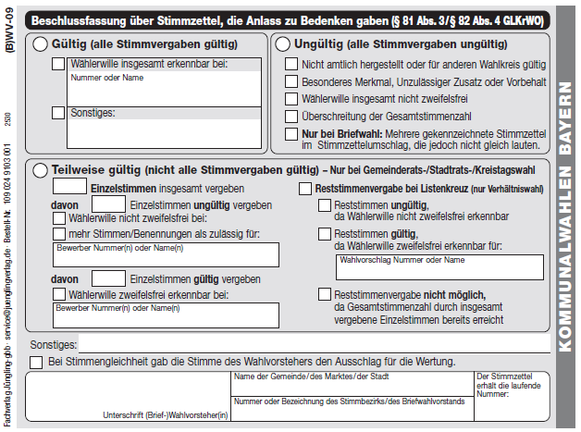
BESCHLUSSAUFKLEBER

Slide 65
29. Vorbereitung, Zählung und Eintragung der Stimmen der Bürgermeisterwahl/Landratswahl
Die Stimmzettel, über die der (Brief-)Wahlvorstand beschlossen hat, sind mit fortlaufenden Nummern zu versehen.
Die für gültig erklärten Stimmzettel werden gesondert zu den Stapeln mit den gültigen Stimmzetteln (Stapel 1) für die einzelnen sich bewerbenden Personen gelegt.
Die für ungültig erklärten Stimmzettel werden gesondert zum Stapel mit den nicht gekennzeichneten Stimmzetteln (Stapel 2) gelegt.

Slide 66
29. Vorbereitung, Zählung und Eintragung der Stimmen der Bürgermeisterwahl/Landratswahl
29.6 Ermittlung und Eintragung der Zahl der ungültigen Stimmen
Zwei Mitglieder des (Brief-)Wahlvorstands zählen unabhängig voneinander die nicht gekennzeichneten Stimmzettel und die durch Beschluss für ungültig erklärten Stimmzettel. Bei der Briefwahl werden hier zusätzlich noch die Stimmzettelumschläge, die keinen Stimmzettel für die Bürgermeister-/Landratswahl enthalten haben, gezählt.
Die Zahl der ungültigen Stimmzettel wird in die Niederschrift eingetragen.
Achtung: Da die durch Beschluss für ungültig erklärten Stimmzettel später der Niederschrift beizufügen sind, werden sie einem Beisitzer zur gesonderten Verwahrung übergeben.

Slide 67
29. Vorbereitung, Zählung und Eintragung der Stimmen der Bürgermeisterwahl/Landratswahl
29.7 Zählung und Eintragung der gültigen Stimmen aus Stapel 1
Die gültigen Stimmzettel werden von je zwei Beisitzern unter gegenseitiger Kontrolle durchgezählt.
Bei den Zählungen ist immer darauf zu achten, dass die Stimmzettel nach den sich bewerbenden Personen richtig sortiert sind.
Stimmen die Zählungen der beiden Beisitzer für die einzelnen Stapel nicht überein, haben sie den betreffenden Zählvorgang erneut nacheinander bis zur Übereinstimmung zu wiederholen.
Die ermittelten Zahlen sind die für die einzelnen sich bewerbenden Personen abgegebenen gültigen Stimmen.
Diese an die einzelnen Kandidaten vergebenen Stimmen werden in die Niederschrift eingetragen und das Gesamtergebnis der gültigen Stimmen gebildet.

Slide 68
29. Vorbereitung, Zählung und Eintragung der Stimmen der Bürgermeisterwahl/Landratswahl
Achtung: Da die durch Beschluss für gültig erklärten Stimmzettel ebenfalls später der Niederschrift beizufügen sind, werden sie einem Beisitzer zur gesonderten Verwahrung übergeben.
29.8 Bildung der Gesamtsumme aller abgegebenen Stimmzettel
Zur Feststellung der Gesamtsumme aller abgegebenen Stimmzettel wird die Summe aus den gültigen Stimmen insgesamt und den ungültigen Stimmen gebildet.

Slide 69
30. Feststellung und Bekanntgabe des Ergebnisses im Stimm-/bzw. Briefwahlbezirk
Nach der Feststellung des Abstimmungsergebnisses durch den (Brief-)Wahlvorstand gibt der (Brief-)Wahlvorsteher dieses Ergebnis mündlich bekannt.
Die Bekanntgabe muss in jedem Fall erfolgen, selbst wenn sich außer dem (Brief-)Wahlvorstand keine anderen Personen im Abstimmungsraum befinden.

Slide 70
31. Schnellmeldung und Abschluss der Arbeiten
31.1 Durchgabe der Schellmeldung an die Gemeinde
Ist das Abstimmungsergebnis im Stimmbezirk/Briefwahlbezirk festgestellt, überträgt der Schriftführer sofort die Zahlen aus Abschnitt 4 der (Brief-)Wahlniederschrift in die Schnellmeldung.
Der (Brief-)Wahlvorsteher meldet damit das Ergebnis auf dem vereinbarten Weg (Telefon 08702 / 94 86 1 -11 oder -21) an die Gemeinde.
Es ist unbedingt darauf zu achten, dass bei der Durchgabe die Reihenfolge der Angaben in dem Vordruck eingehalten wird!

Slide 71
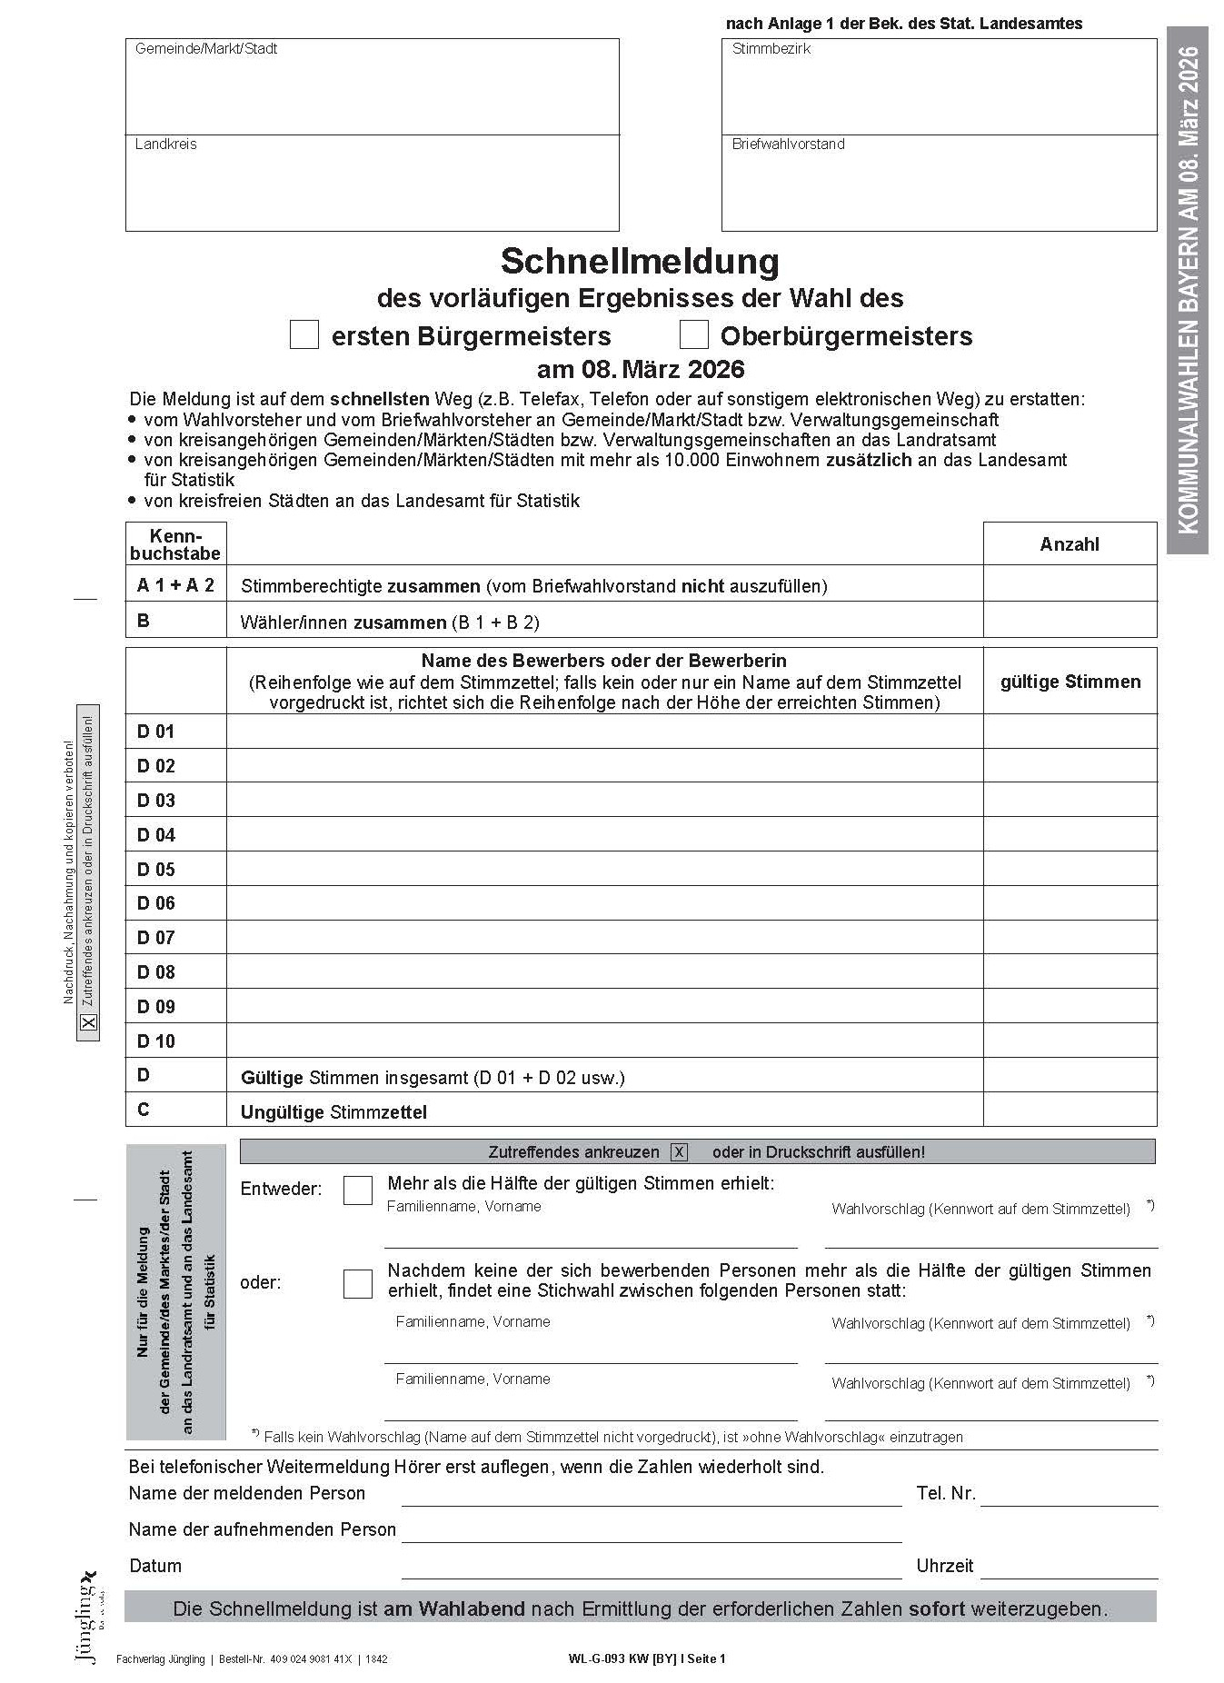
SCHNELLMELDUNG

Slide 72
31. Schnellmeldung und Abschluss der Arbeiten
31.2 Abschließen der (Brief-)Wahlniederschrift
Die (Brief-)Wahlniederschrift ist mit der Unterschrift von allen (Brief-)Wahlvorstandsmitgliedern abzuschließen.
Mit ihrer Unterschrift genehmigen die Mitglieder des (Brief-)Wahlvorstands die (Brief-)Wahlniederschrift.
Verweigert ein Mitglied des (Brief-)Wahlvorstands die Unterschrift, so ist der Grund hierfür in der (Brief-)Wahlniederschrift zu vermerken.

Slide 73
31. Schnellmeldung und Abschluss der Arbeiten
31.3 Der (Brief-)Wahlniederschrift sind als Anlagen beizufügen:
die Stimmzettel, über deren Gültigkeit der (Brief-)Wahlvorstand besonders beschlossen hat,
die eingenommenen Wahlscheine, (nur Urnenwahl),
Die (Brief-)Wahlniederschrift mit den o.g. Anlagen ist mit dem Versandvordruck zu bündeln bzw. in die entsprechende Versandtasche zu legen.
Der genaue Inhalt ist zu vermerken und vom (Brief-)Wahlvorsteher durch Unterschrift zu bestätigen.

Slide 74
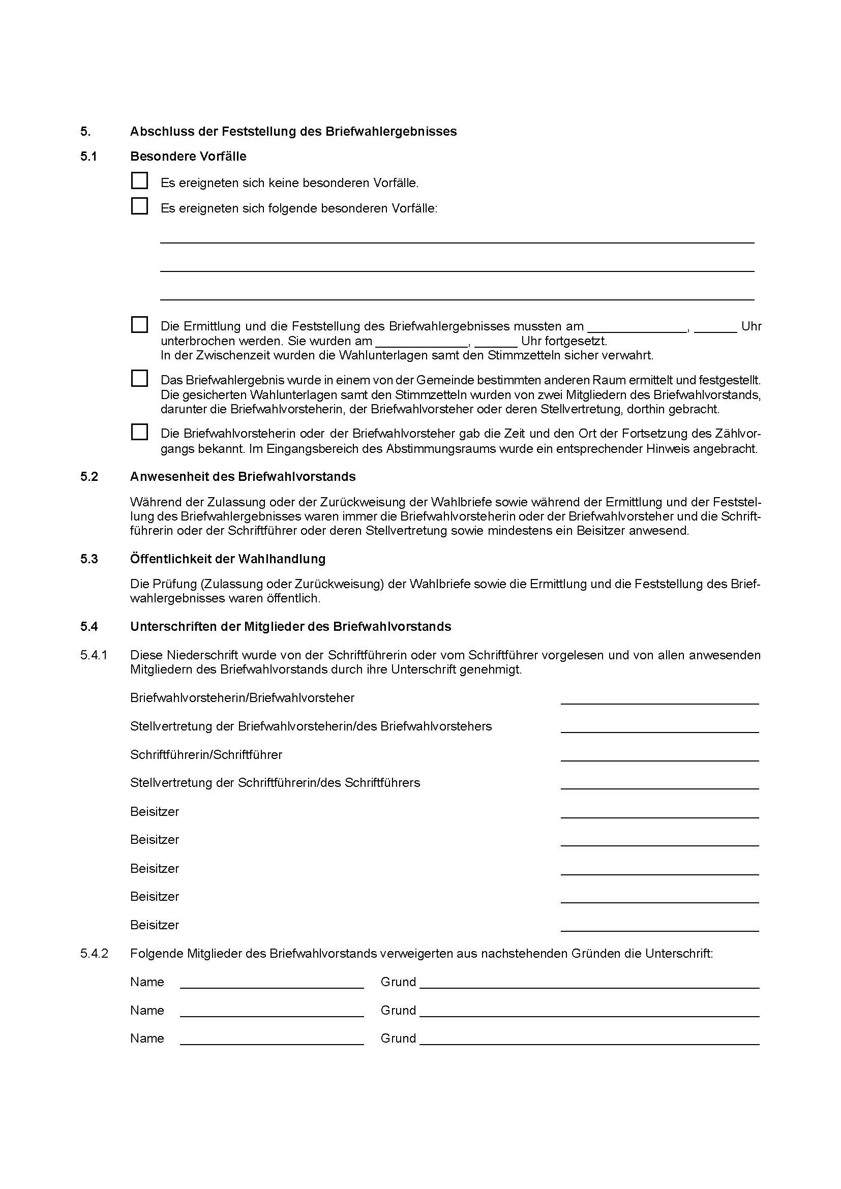
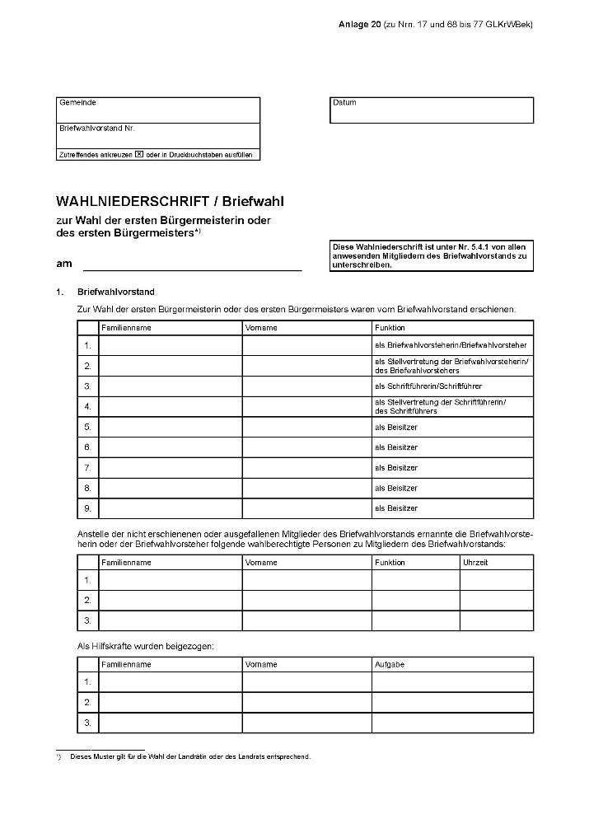
NIEDERSCHRIFT

Slide 75
32. Verpackung und Ablieferung der (Brief-)Wahlunterlagen
Hat der (Brief-)Wahlvorstand seine Aufgaben erledigt, verpackt und übergibt der (Brief-)Wahlvorsteher die (Brief-)Wahlunterlagen entsprechend der (Brief-)Wahlniederschrift.
Es werden alle Stimmzettel und Wahlscheine, die nicht der (Brief-)Wahlniederschrift als Anlagen beizufügen sind, wie folgt geordnet, gebündelt und in Papier verpackt:
Ein Paket mit den nicht beschlussmäßig behandelten gültigen Stimmzetteln. Die Stimmzettel sind nach den sich bewerbenden Personen aufzuteilen.
Ein Paket mit den nicht gekennzeichneten Stimmzetteln,
Hinweis für die Briefwahl: Die Stimmzettelumschläge, die für die Bürgermeister-/ Landratswahl keinen Stimmzettel enthalten haben, sind für die noch folgenden Auszählungen (Gemeinderat/Kreistag) beim Briefwahlvorstand zu belassen, wenn darin auch noch Stimmzettel für die Gemeinderats- oder die Kreistagswahl, fehlen!

Slide 76
32. Verpackung und Ablieferung der Briefwahlunterlagen
ein Paket mit den eingenommenen Wahlscheinen (nur Urnenwahl),
ein Paket mit den Wahlscheinen der ohne Beschluss zugelassenen Wahlbriefe (nur Briefwahl),
ein Paket mit den unbenutzten Stimmzetteln (nur Urnenwahl).
Alle Pakete, werden versiegelt und mit dem Namen der Gemeinde, der Nummer des (Brief-)Wahlbezirks und der Inhaltsangabe versehen (Aufkleber).
Nach Abschluss aller Arbeiten zur Bürgermeisterwahl ist bei der Landratswahl analog zu verfahren!

Slide 77
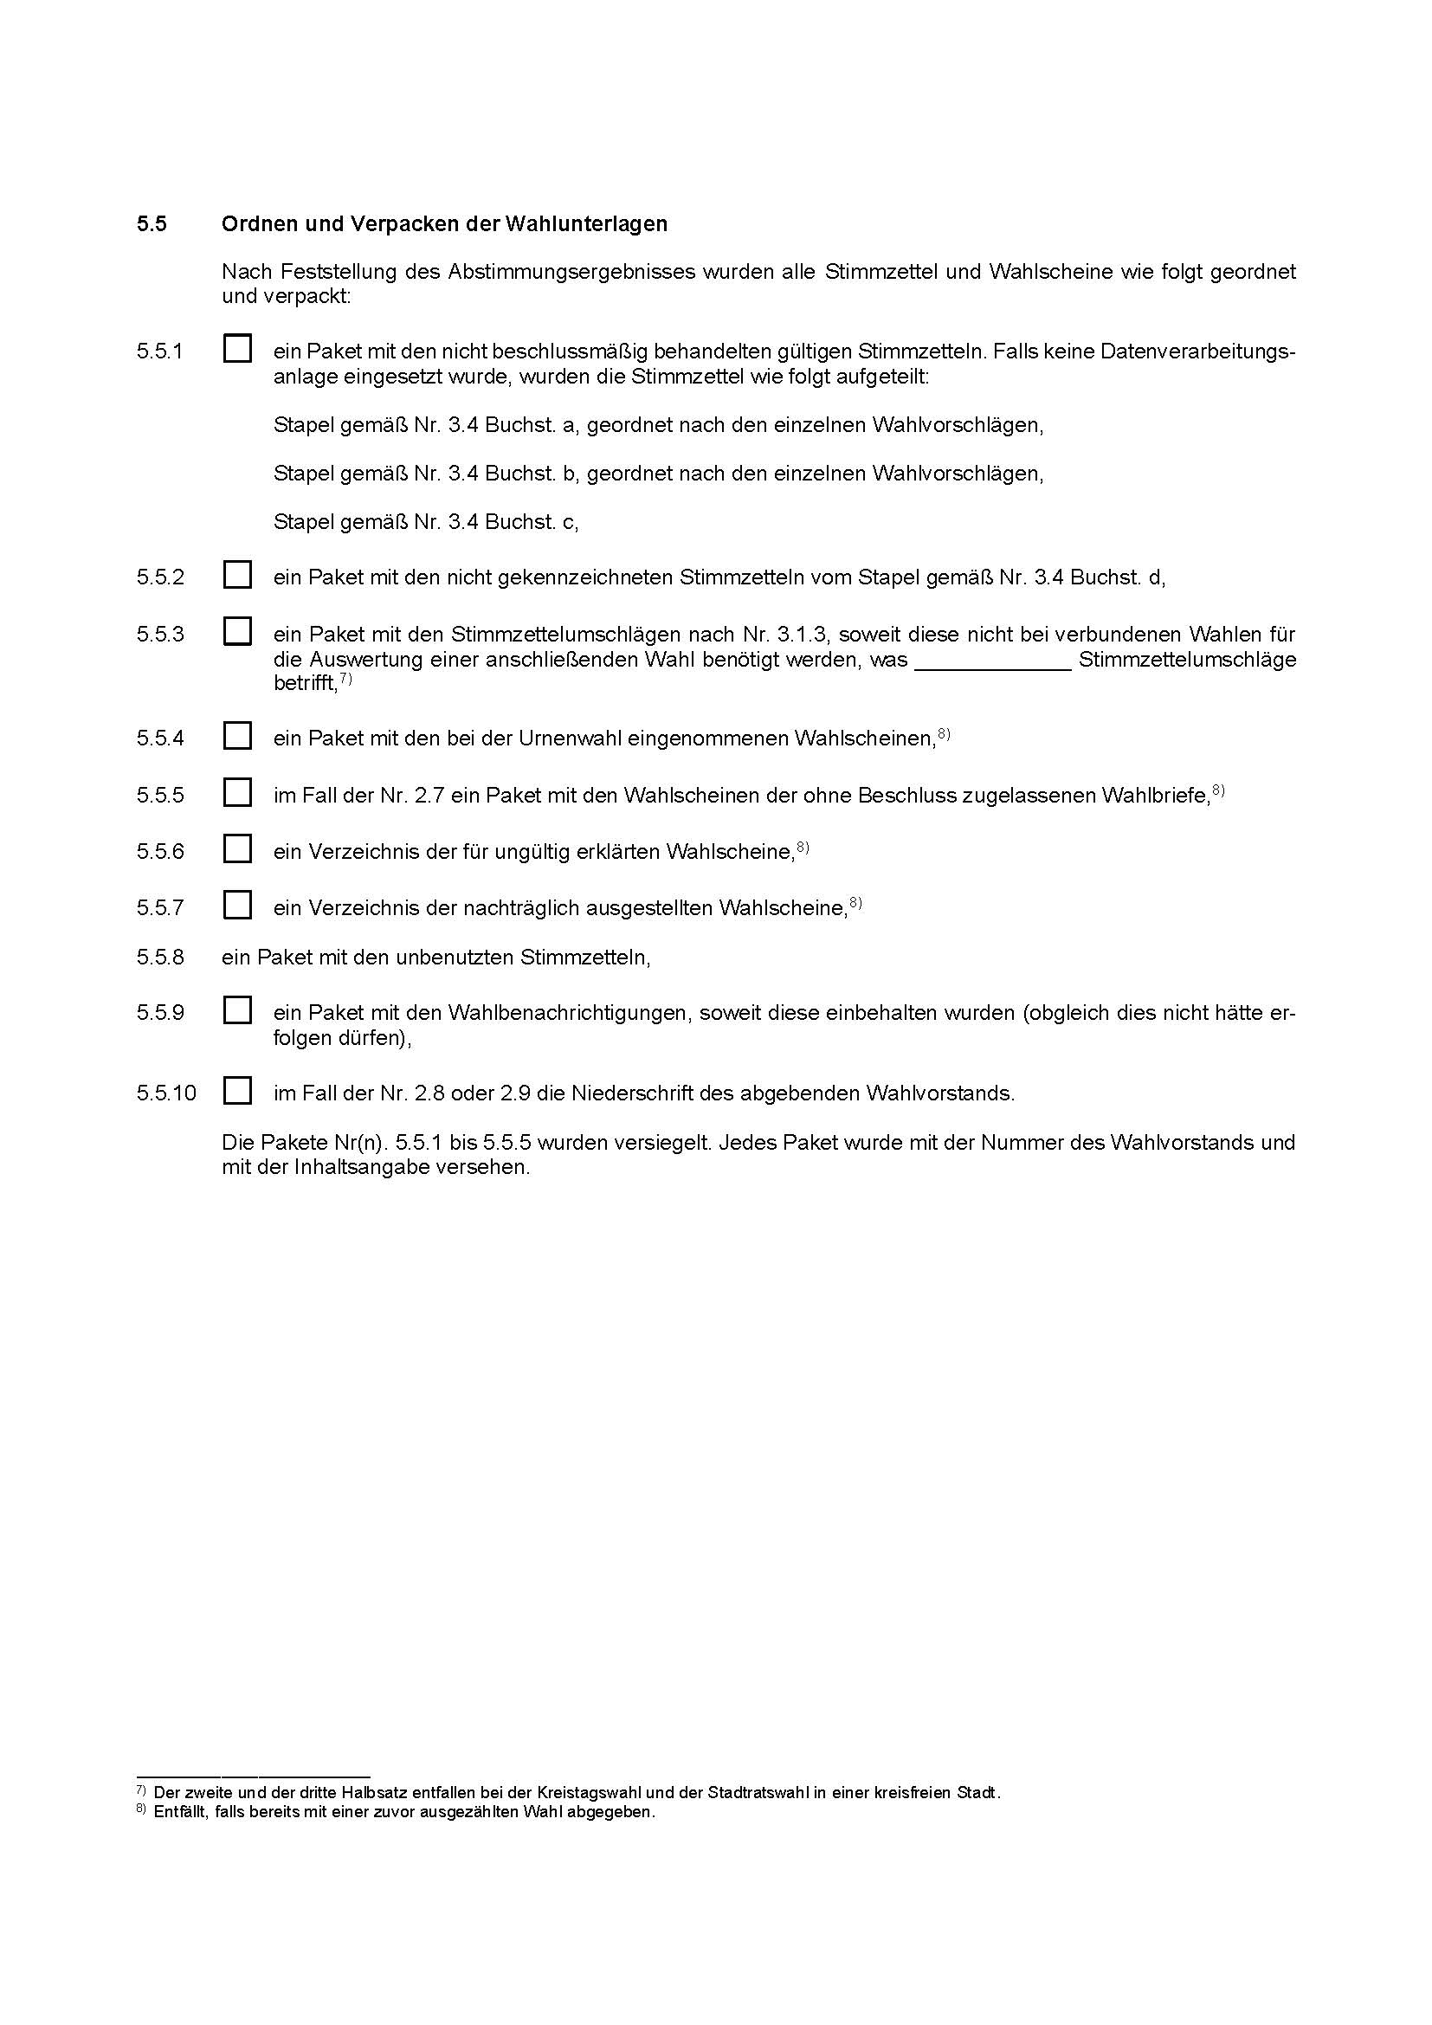

Slide 78
Fragen?
Kurze Pause?

Slide 79
GEMEINDERATS-/KREISTAGSWAHL
Nach Feststellung des Ergebnisses und Abschluss der Arbeiten zur Landratswahl öffnet der (Brief-)Wahlvorsteher die Wahlurne mit den Stimmzetteln zur Gemeinderatswahl. Er entnimmt die Stimmzettel aus der Wahlurne und überzeugt sich, dass diese leer ist.
Ist die Gemeinderatswahl abgeschlossen, ist zur Ermittlung des Kreistagswahlergebnisses analog zu verfahren.

Slide 80
33. Feststellung der Zahl der Stimmberechtigten und der Wähler
33.1 Zahl der Stimmberechtigten (Urnenwahl)
Die Zahl der Stimmberechtigten wird vom Schriftführer aus der gegebenenfalls berichtigten Abschlussbeurkundung des Wählerverzeichnisses übertragen.
Hier ist zu beachten, dass aufgrund des unterschiedlichen Stimmrechts für die Gemeinderatswahl/Kreistagswahl auch die ermittelten Zahlen unterschiedlich sein können.

Slide 81
33. Feststellung der Zahl der Stimmberechtigten und der Wähler
33.2 Zahl der Wähler
Zählen der Stimmzettel, der Stimmabgabevermerke und der Wahlscheine
Die Beisitzer zählen alle abgegebenen, entfalteten Stimmzettel (= Wähler). Die Zahl ist vom Schriftführer in die Niederschrift einzutragen.
Der Schriftführer zählt die Stimmabgabevermerke im Wählerverzeichnis. Diese Zahl ist von ihm in die Niederschrift einzutragen.
Die eingenommenen Wahlscheine werden gezählt. Diese Zahl ist vom Schriftführer in die Niederschrift einzutragen.
Kontrolle in der Niederschrift
Die Zahl der abgegebenen Stimmzettel muss mit der Summe der Stimmabgabevermerke im Wählerverzeichnis und der Wahlscheine übereinstimmen.
Stimmen auch nach wiederholter Zählung diese beiden Zahlen nicht überein, ist das zu klären.

Slide 82
34. Vorbereitung, Zählung und Eintragung der Stimmen der Gemeinderats-/Kreistagswahl
34.1 Stapelbildung (Urnen- und Briefwahl)
Mehrere vom Wahlvorsteher bestimmte Beisitzer bilden folgende Stimmzettelstapel:
Stapel 1
Für jeden Wahlvorschlag einen eigenen Stapel (1a, 1b, …) mit den Stimmzetteln, auf denen nur ein Wahlvorschlag unverändert gekennzeichnet wurde. (Listenkreuz)
Stapel 2
Stapel 3
Einen Stapel mit den Stimmzetteln, auf denen die Wahlvorschläge verändert gekennzeichnet wurden. (Einzelstimmenvergabe)
Stapel 4
Einen Stapel mit den ungekennzeichneten Stimmzetteln.
Einen Stapel mit den Stimmzetteln, die Anlass zu Bedenken geben, d.h., die weder eindeutig gültig noch ungekennzeichnet sind.
Stapel 5
Diesen Stapel verwahrt ein vom Wahlvorsteher bestimmter Beisitzer.

Slide 83
Stapel 1
Wahlvorschlag Nr. 1
 | Kennwort A-Partei
 | 101 | Burghauser Fritz, Kunstformer, Gemeinderatsmitglied
 | 102 | Schröder Heike, selbstständige Kauffrau
 | 103 | Dr. Müller Georg, Arzt, Kreisrat
 | 104 | Storch Renate, Gastwirtin, Kreisrätin
 | 105 | Böhm Andreas, Kaufmann, Stellvertreter des Landrats
 | 106 | Alexandros Stavros, Kraftfahrer
 | 107 | Schenkel Hans, Vertreter
 | 108 | Almer Karin, Diplom-Verwaltungswirtin (FH), Regierungsamtfrau
 | 109 | Stangl Josef, Diplom-Volkswirt, Versicherungsvertreter
 | 110 | Moser Franz sen., Techniker
 | 111 | Obermüller Paula, Hausfrau
 | 112 | Huber Franz, Bankangestellter, Bezirksrat
 | 113 | Sauer Hermann, Installateur
 | 114 | Gruber Georg, Gerbereibesitzer
Wahlvorschlag Nr. 2
 | Kennwort B-Partei
 | 201 | Dr. Straßer Maria, Professorin
 |  | Dr. Straßer Maria, Professorin
 |  | Dr. Straßer Maria, Professorin
 | 202 | Wutz Karl, Bauarbeiter, 2. Bürgermeister, Kreisrat
 |  | Wutz Karl, Bauarbeiter, 2. Bürgermeister, Kreisrat
 |  | Wutz Karl, Bauarbeiter, 2. Bürgermeister, Kreisrat
 | 203 | Leroux Marie, Innenarchitektin
 |  | Leroux Marie, Innenarchitektin
 | 204 | Brandl Johann jun., Schlosser
 |  | Brandl Johann jun., Schlosser
 | 205 | Palm Ida, Hausfrau
 | 206 | Deimel Charlotte, Studentin
 | 207 | Glotz Georg, Metzgermeister
 | 208 | Lehr Isolde, selbst. Apothekerin
Für jeden Wahlvorschlag einen eigenen Stapel mit den Stimmzetteln, auf denen nur ein Wahlvorschlag unverändert gekennzeichnet wurde.
x

Slide 84
Stapel 2
Wahlvorschlag Nr. 1
 | Kennwort A-Partei
3 | 101 | Burghauser Fritz, Kunstformer, Gemeinderatsmitglied
 | 102 | Schröder Heike, selbstständige Kauffrau
 | 103 | Dr. Müller Georg, Arzt, Kreisrat
1 | 104 | Storch Renate, Gastwirtin, Kreisrätin
 | 105 | Böhm Andreas, Kaufmann, Stellvertreter des Landrats
 | 106 | Alexandros Stavros, Kraftfahrer
2 | 107 | Schenkel Hans, Vertreter
 | 108 | Almer Karin, Diplom-Verwaltungswirtin (FH), Regierungsamtfrau
 | 109 | Stangl Josef, Diplom-Volkswirt, Versicherungsvertreter
 | 110 | Moser Franz sen., Techniker
 | 111 | Obermüller Paula, Hausfrau
 | 112 | Huber Franz, Bankangestellter, Bezirksrat
 | 113 | Sauer Hermann, Installateur
 | 114 | Gruber Georg, Gerbereibesitzer
Wahlvorschlag Nr. 2
 | Kennwort B-Partei
1 | 201 | Dr. Straßer Maria, Professorin
 |  | Dr. Straßer Maria, Professorin
 |  | Dr. Straßer Maria, Professorin
 | 202 | Wutz Karl, Bauarbeiter, 2. Bürgermeister, Kreisrat
 |  | Wutz Karl, Bauarbeiter, 2. Bürgermeister, Kreisrat
 |  | Wutz Karl, Bauarbeiter, 2. Bürgermeister, Kreisrat
 | 203 | Leroux Marie, Innenarchitektin
 |  | Leroux Marie, Innenarchitektin
 | 204 | Brandl Johann jun., Schlosser
 |  | Brandl Johann jun., Schlosser
2 | 205 | Palm Ida, Hausfrau
 | 206 | Deimel Charlotte, Studentin
 | 207 | Glotz Georg, Metzgermeister
 | 208 | Lehr Isolde, selbst. Apothekerin
Einen Stapel mit den Stimmzetteln, auf denen die Wahlvorschläge verändert gekennzeichnet wurden.

Slide 85
Stapel 3
Wahlvorschlag Nr. 1
 | Kennwort A-Partei
 | 101 | Burghauser Fritz, Kunstformer, Gemeinderatsmitglied
 | 102 | Schröder Heike, selbstständige Kauffrau
 | 103 | Dr. Müller Georg, Arzt, Kreisrat
 | 104 | Storch Renate, Gastwirtin, Kreisrätin
 | 105 | Böhm Andreas, Kaufmann, Stellvertreter des Landrats
 | 106 | Alexandros Stavros, Kraftfahrer
 | 107 | Schenkel Hans, Vertreter
 | 108 | Almer Karin, Diplom-Verwaltungswirtin (FH), Regierungsamtfrau
 | 109 | Stangl Josef, Diplom-Volkswirt, Versicherungsvertreter
 | 110 | Moser Franz sen., Techniker
 | 111 | Obermüller Paula, Hausfrau
 | 112 | Huber Franz, Bankangestellter, Bezirksrat
 | 113 | Sauer Hermann, Installateur
 | 114 | Gruber Georg, Gerbereibesitzer
Wahlvorschlag Nr. 2
 | Kennwort B-Partei
 | 201 | Dr. Straßer Maria, Professorin
 |  | Dr. Straßer Maria, Professorin
 |  | Dr. Straßer Maria, Professorin
 | 202 | Wutz Karl, Bauarbeiter, 2. Bürgermeister, Kreisrat
 |  | Wutz Karl, Bauarbeiter, 2. Bürgermeister, Kreisrat
 |  | Wutz Karl, Bauarbeiter, 2. Bürgermeister, Kreisrat
 | 203 | Leroux Marie, Innenarchitektin
 |  | Leroux Marie, Innenarchitektin
 | 204 | Brandl Johann jun., Schlosser
 |  | Brandl Johann jun., Schlosser
 | 205 | Palm Ida, Hausfrau
 | 206 | Deimel Charlotte, Studentin
 | 207 | Glotz Georg, Metzgermeister
 | 208 | Lehr Isolde, selbst. Apothekerin
Einen Stapel mit den ungekennzeichneten Stimmzetteln.
Urnenwahl

Slide 86
Stapel 3
Wahlvorschlag Nr. 1
 | Kennwort A-Partei
 | 101 | Burghauser Fritz, Kunstformer, Gemeinderatsmitglied
 | 102 | Schröder Heike, selbstständige Kauffrau
 | 103 | Dr. Müller Georg, Arzt, Kreisrat
 | 104 | Storch Renate, Gastwirtin, Kreisrätin
 | 105 | Böhm Andreas, Kaufmann, Stellvertreter des Landrats
 | 106 | Alexandros Stavros, Kraftfahrer
 | 107 | Schenkel Hans, Vertreter
 | 108 | Almer Karin, Diplom-Verwaltungswirtin (FH), Regierungsamtfrau
 | 109 | Stangl Josef, Diplom-Volkswirt, Versicherungsvertreter
 | 110 | Moser Franz sen., Techniker
 | 111 | Obermüller Paula, Hausfrau
 | 112 | Huber Franz, Bankangestellter, Bezirksrat
 | 113 | Sauer Hermann, Installateur
 | 114 | Gruber Georg, Gerbereibesitzer
Wahlvorschlag Nr. 2
 | Kennwort B-Partei
 | 201 | Dr. Straßer Maria, Professorin
 |  | Dr. Straßer Maria, Professorin
 |  | Dr. Straßer Maria, Professorin
 | 202 | Wutz Karl, Bauarbeiter, 2. Bürgermeister, Kreisrat
 |  | Wutz Karl, Bauarbeiter, 2. Bürgermeister, Kreisrat
 |  | Wutz Karl, Bauarbeiter, 2. Bürgermeister, Kreisrat
 | 203 | Leroux Marie, Innenarchitektin
 |  | Leroux Marie, Innenarchitektin
 | 204 | Brandl Johann jun., Schlosser
 |  | Brandl Johann jun., Schlosser
 | 205 | Palm Ida, Hausfrau
 | 206 | Deimel Charlotte, Studentin
 | 207 | Glotz Georg, Metzgermeister
 | 208 | Lehr Isolde, selbst. Apothekerin
Einen Stapel mit den ungekennzeichneten Stimmzetteln und den Stimmzettelum-schlägen, die keine Stimmzettel für die Gemeinderats-/Kreistagswahl erhalten haben.
Briefwahl

Slide 87
Stapel 4
Wahlvorschlag Nr. 1
 | Kennwort A-Partei
 | 101 | Burghauser Fritz, Kunstformer, Gemeinderatsmitglied
 | 102 | Schröder Heike, selbstständige Kauffrau
 | 103 | Dr. Müller Georg, Arzt, Kreisrat
 | 104 | Storch Renate, Gastwirtin, Kreisrätin
 | 105 | Böhm Andreas, Kaufmann, Stellvertreter des Landrats
 | 106 | Alexandros Stavros, Kraftfahrer
 | 107 | Schenkel Hans, Vertreter
 | 108 | Almer Karin, Diplom-Verwaltungswirtin (FH), Regierungsamtfrau
 | 109 | Stangl Josef, Diplom-Volkswirt, Versicherungsvertreter
 | 110 | Moser Franz sen., Techniker
 | 111 | Obermüller Paula, Hausfrau
 | 112 | Huber Franz, Bankangestellter, Bezirksrat
 | 113 | Sauer Hermann, Installateur
 | 114 | Gruber Georg, Gerbereibesitzer
Wahlvorschlag Nr. 2
 | Kennwort B-Partei
 | 201 | Dr. Straßer Maria, Professorin
 |  | Dr. Straßer Maria, Professorin
 |  | Dr. Straßer Maria, Professorin
 | 202 | Wutz Karl, Bauarbeiter, 2. Bürgermeister, Kreisrat
 |  | Wutz Karl, Bauarbeiter, 2. Bürgermeister, Kreisrat
 |  | Wutz Karl, Bauarbeiter, 2. Bürgermeister, Kreisrat
 | 203 | Leroux Marie, Innenarchitektin
 |  | Leroux Marie, Innenarchitektin
 | 204 | Brandl Johann jun., Schlosser
 |  | Brandl Johann jun., Schlosser
 | 205 | Palm Ida, Hausfrau
 | 206 | Deimel Charlotte, Studentin
 | 207 | Glotz Georg, Metzgermeister
 | 208 | Lehr Isolde, selbst. Apothekerin
Einen Stapel mit den Stimmzetteln, die Anlass zu Bedenken geben, d.h., die weder eindeutig gültig noch ungekennzeichnet sind.
Diesen Stapel verwahrt ein vom (Brief-)Wahlvorsteher bestimmter Beisitzer.
x
x

Slide 88
34. Vorbereitung, Zählung und Eintragung der Stimmen der Gemeinderats-/Kreistagswahl
Zusammenfassung
Sortierung zunächst nur nach
Stimmzetteln, auf denen nur ein Wahlvorschlag unverändert gekennzeichnet wurde (Stapel 1)
Stimmzetteln, auf denen die Wahlvorschläge verändert gekennzeichnet wurden (Stapel 2)
Stimmzetteln, die nicht gekennzeichnet wurden – bei Briefwahl auch Stimmzettelumschläge, die keine Stimmzettel für die Gemeinderats-/Kreistagswahl enthalten haben – (Stapel 3)
Stimmzetteln, die Anlass zu Bedenken geben (Stapel 4)
Auch die „eindeutig“ ungültigen Stimmzettel gehören zu den Stimmzetteln, die Anlass zu Bedenken geben

Slide 89
34. Vorbereitung, Zählung und Eintragung der Stimmen der Gemeinderats-/Kreistagswahl
Es ist zu beachten, dass ein Stimmzettel erst dann als ungültig gewertet werden kann, wenn sich der (Brief-)Wahlvorstand mit dem Stimmzettel befasst und darüber entsprechend abgestimmt hat.
34.3 Prüfung der ungekennzeichneten Stimmzettel und (bei Briefwahl) der Stimmzettelumschläge, die keine Stimmzettel für die Gemeinderats-/Kreistagswahl enthalten haben (Stapel 3)
Der (Brief-)Wahlvorsteher erhält den Stapel 3.
Er prüft jeden Stimmzettel, ob er ungekennzeichnet ist und sagt dann an, dass die Stimme ungültig ist.
Über diese ungekennzeichneten Stimmzettel und (bei Briefwahl) der Stimmzettelumschläge, die keine Stimmzettel für die Gemeinderats-/Kreistagswahl enthalten haben, muss der (Brief-)Wahlvorstand keinen Beschluss fassen.

Slide 90
34. Vorbereitung, Zählung und Eintragung der Stimmen der Gemeinderats-/Kreistagswahl
34.4 Prüfung der Stimmzettel mit Anlass zu Bedenken (Stapel 4)
Über jeden Stimmzettel bzw. jede Stimmabgabe muss der (Brief-)Wahlvorstand einzeln Beschluss fassen.
Der (Brief-)Wahlvorstand entscheidet mit Mehrheitsbeschluss über die Gültigkeit oder Ungültigkeit jedes einzelnen Stimmzettels bzw. der einzelnen Stimmen.
Bei Stimmengleichheit entscheidet die Stimme des (Brief-)Wahlvorstehers.
Er vermerkt auf der Rückseite jedes Stimmzettels mit Unterschrift wie entschieden wurde. (Aufkleber)
Die Stimmzettel, über die der (Brief-)Wahlvorstand beschlossen hat, sind mit fortlaufenden Nummern zu versehen. (Aufkleber)

Slide 91
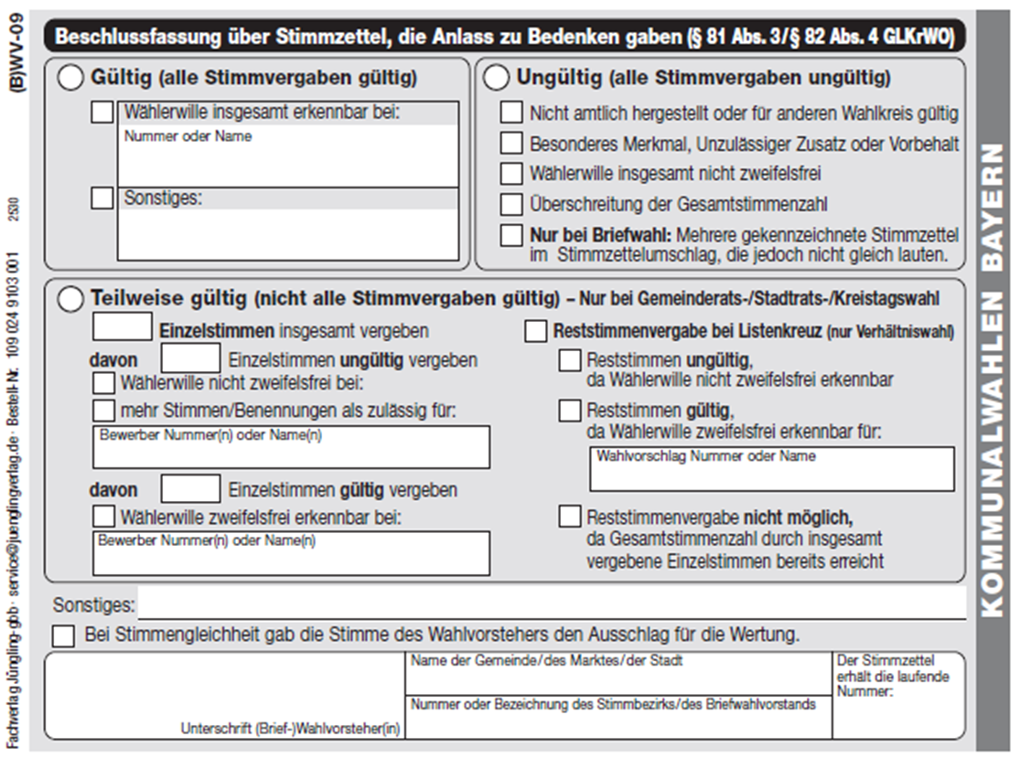
BESCHLUSSAUFKLEBER
Die für gültig erklärten Stimmzettel werden gesondert zu den Stapeln mit den gültigen Stimmzetteln (Stapel 1, 2) gelegt.
Die für ungültig erklärten Stimmzettel werden gesondert zum Stapel mit den nicht gekennzeichneten Stimmzetteln und (bei Briefwahl) zu den Stimmzettelumschlägen, die keine Stimmzettel für die Gemeinderats-/Kreistagswahl enthalten haben, gelegt (Stapel 3).

Slide 92
34. Vorbereitung, Zählung und Eintragung der Stimmen der Gemeinderats-/Kreistagswahl
34.5 Ermittlung und Eintragung der Zahl der ungültigen Stimmzettel
Zwei Mitglieder des (Brief-)Wahlvorstands zählen unabhängig voneinander die nicht gekennzeichneten Stimmzettel und die durch Beschluss für ungültig erklärten Stimmzettel. Bei der Briefwahl werden zusätzlich noch die Stimmzettelumschläge, die keinen Stimmzettel für die Gemeinderats-/Kreistagswahl enthalten haben, gezählt. Aufgrund Einsatz des Wahlauszählungsprogramms wird die Anzahl dieser Stimmzettel mit dessen Hilfe erfasst.
Die durch Beschluss für ungültig erklärten Stimmzettel werden einem Beisitzer zur gesonderten Verwahrung übergeben.
Hinweis für die Briefwahl: Die Stimmzettelumschläge, die keine Stimmzettel für die Gemeinderatswahl und die Kreistagswahl enthalten haben, sind zur weiteren Auswertung zu den Unterlagen der Kreistagswahl zu nehmen.

Slide 93
34. Vorbereitung, Zählung und Eintragung der Stimmen der Gemeinderats-/Kreistagswahl
34.6 Behandlung der Stimmzettel, auf denen nur ein Wahlvorschlag unverändert gekennzeichnet wurde (Stapel 1) und Eintragung der Stimmenanzahl
Zwei Beisitzer zählen unabhängig voneinander unter Aufsicht des (Brief-)Wahlvorstehers oder seines Stellvertreters die nach Wahlvorschlägen geordneten Stimmzettel, auf denen nur ein Wahlvorschlag unverändert gekennzeichnet wurde.
Stimmt das Ergebnis der beiden Zählvorgänge nicht überein, ist die Zählung zu wiederholen.
Es ist besonders darauf zu achten, dass die Stimmzettel nach Wahlvorschlägen richtig gelegt sind.
Aufgrund Einsatz eines Programms zur Wahlauszählung wird die Anzahl dieser Stimmzettel mit dessen Hilfe erfasst.

Slide 94
34. Vorbereitung, Zählung und Eintragung der Stimmen der Gemeinderats-/Kreistagswahl
Bei der Eintragung ist besonders zu beachten, ob Mehrfachaufführungen von Bewerbern bestehen, da zwei- oder dreifach aufgeführte Bewerber auch doppelt oder dreimal so viele Stimmen erhalten, wie unveränderte Stimmzettel abgegeben wurden.
Aufgrund Einsatz eines Programms zur Wahlauszählung werden die Stimmzettel mit dessen Hilfe erfasst.
Die durch Beschluss für gültig erklärten Stimmzettel (zu Beginn Stapel 4, danach Stapel 1 beim entsprechenden Wahlvorschlag) werden einem Beisitzer zur gesonderten Aufbewahrung übergeben.

Slide 95
34. Vorbereitung, Zählung und Eintragung der Stimmen der Gemeinderats-/Kreistagswahl
34.7 Behandlung der Stimmzettel, auf denen die Wahlvorschläge verändert gekennzeichnet wurden (Stapel 2) und Eintragung der Stimmenanzahl
Zwei Mitglieder zählen unabhängig voneinander die Stimmzettel (Stapel 2).
Die Stimmzettel werden vollständig im Wahlerfassungsprogramm erfasst.
Dafür ist der Stapel auf zwei Auszählungsteams aufzuteilen. (Team A und Team B). Empfehlung: Jedes Auszählungsteam besteht aus einem Schriftführer und einem Beisitzer mit zwei überwachenden Personen.
Die Stimmzettel sind oben rechts mit einer fortlaufenden Nummer, entsprechend dem Team zu versehen (A1, A2, A3, … bzw. B1, B2, B3, …).

Slide 96
34. Vorbereitung, Zählung und Eintragung der Stimmen der Gemeinderats-/Kreistagswahl
Die durch Beschluss für gültig erklärten Stimmzettel (zu Beginn Stapel 4, danach Stapel 2) werden wieder einem Beisitzer zur gesonderten Verwahrung übergeben.
Sollten im Wahlauszählungsprogramm Stimmzettel vom Verfahren als ungültig erkannt werden, ist der jeweilige Stimmzettel nochmals zu überprüfen und ggf. sofort ein Beschluss zu fassen (Aufkleber). Auch diese Stimmzettel werden gesondert verwahrt, um sie später der Niederschrift beizufügen.

Slide 97
34. Vorbereitung, Zählung und Eintragung der Stimmen der Gemeinderats-/Kreistagswahl
Aufgrund Einsatz des Wahlauszählungsprogramms wird die Gesamtsumme aller Stimmen in Nr. 4 der Niederschrift mit dessen Hilfe gebildet. Die Nr. 4 der Niederschrift und die Zähllisten werden in der Gemeinde ausgedruckt.
Die Zähllisten sind anschließend vom (Brief-)Wahlvorsteher bzw. seinem Stellvertreter und von der erfassenden Person zu unterzeichnen.

Slide 98
35. Feststellung und Bekanntgabe des (Brief-)Wahlergebnisses im Stimm-/(Brief-)Wahlbezirk
Nach Erfassung aller Stimmzettel, werden die Ergebnisse von Team A und B zusammengeführt.
Das enthaltene Abstimmungsergebnis wird vom (Brief-) Wahlvorstand als das Abstimmungsergebnis im (Brief-)Wahlbezirk festgestellt und mündlich bekannt gegeben.
Die Bekanntgabe muss in jedem Fall erfolgen, selbst wenn sich außer dem (Brief-)Wahlvorstand keine anderen Personen im Auszählungsraum befinden.

Slide 99
36. Abschluss der Arbeiten
36.1 Abschließen der (Brief-)Wahlniederschrift
Die (Brief-)Wahlniederschrift ist mit der Unterschrift von allen (Brief-)Wahlvorstandsmitgliedern abzuschließen.
Mit ihrer Unterschrift genehmigen die Mitglieder des (Brief-)Wahlvorstands die (Brief-)Wahlniederschrift.
Verweigert ein Mitglied des (Brief-)Wahlvorstands die Unterschrift, so ist der Grund hierfür in der (Brief-)Wahlniederschrift zu vermerken.

Slide 100
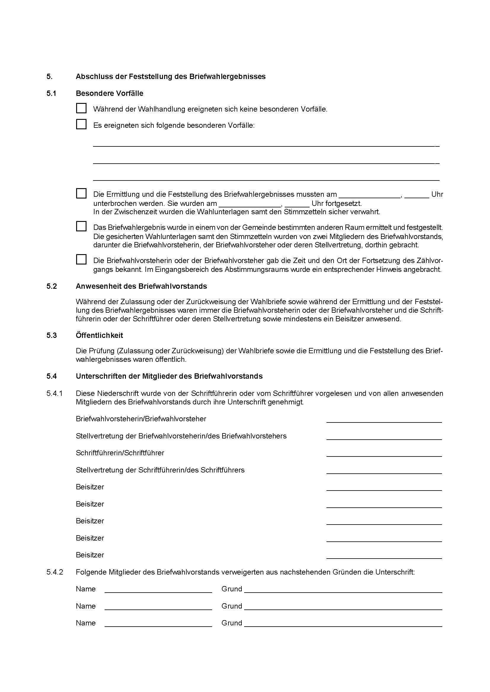
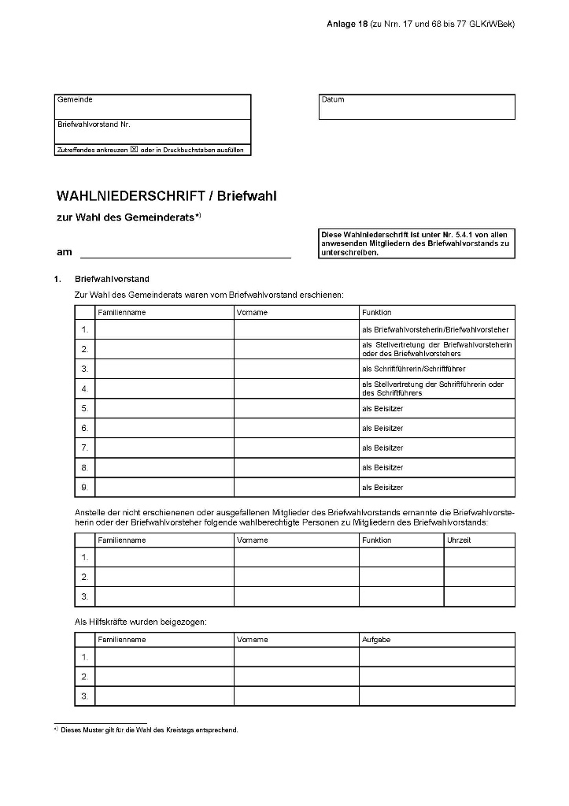
NIEDERSCHRIFT

Slide 101
36. Abschluss der Arbeiten
36.2 Der (Brief-)Wahlniederschrift sind als Anlagen beizufügen:
die Stimmzettel, über deren Gültigkeit der (Brief-)Wahlvorstand besonders beschlossen hat,
die Wahlscheine, über die der Wahlvorstand besonders beschlossen hat (nur Urnenwahl),
Die (Brief-)Wahlniederschrift mit den o.g. Anlagen ist mit dem Versandvordruck zu bündeln bzw. in die entsprechende Versandtasche zu legen.
Der genaue Inhalt ist zu vermerken und vom (Brief-)Wahlvorsteher durch Unterschrift zu bestätigen.

Slide 102
37. Verpackung und Ablieferung der (Brief-)Wahlunterlagen
Hat der (Brief-)Wahlvorstand seine Aufgaben erledigt, verpackt und übergibt der (Brief-)Wahlvorsteher die (Brief-)Wahlunterlagen entsprechend der (Brief-)Wahlniederschrift.
Es werden alle Stimmzettel und Wahlscheine, die nicht der (Brief-)Wahlniederschrift als Anlagen beizufügen sind, wie folgt geordnet, gebündelt und in Papier verpackt:
Ein Paket mit den nicht beschlussmäßig behandelten Stimmzetteln.
Ein Paket mit den nicht gekennzeichneten Stimmzetteln,
Hinweis für die Briefwahl: Die Stimmzettelumschläge, die für die Gemeinderatswahl keinen Stimmzettel enthalten haben, sind für die noch folgenden Auszählung der Kreistagswahl beim Briefwahlvorstand zu belassen, wenn darin auch noch Stimmzettel für die Kreistagswahl fehlen!

Slide 103
37. Verpackung und Ablieferung der (Brief-)Wahlunterlagen
Ein Paket mit den eingenommenen Wahlscheinen (nur Urnenwahl),
ein Paket mit den Wahlscheinen der ohne Beschluss zugelassenen Wahlbriefe (nur Briefwahl),
ein Paket mit den unbenutzten Stimmzetteln (nur Urnenwahl).
Alle Pakete, bis auf das Paket mit den unbenutzten Stimmzetteln aus der Urnenwahl, werden versiegelt und mit dem Namen der Gemeinde, der Nummer des (Brief-)Wahlbezirks und der Inhaltsangabe versehen.
Die Übernahme ist von einem Beauftragten der Gemeinde in der (Brief-)Wahlniederschrift zu bestätigen.
Nach Abschluss aller Arbeiten zur Gemeinderatswahl ist bei der Kreistagswahl analog zu verfahren!

Slide 104
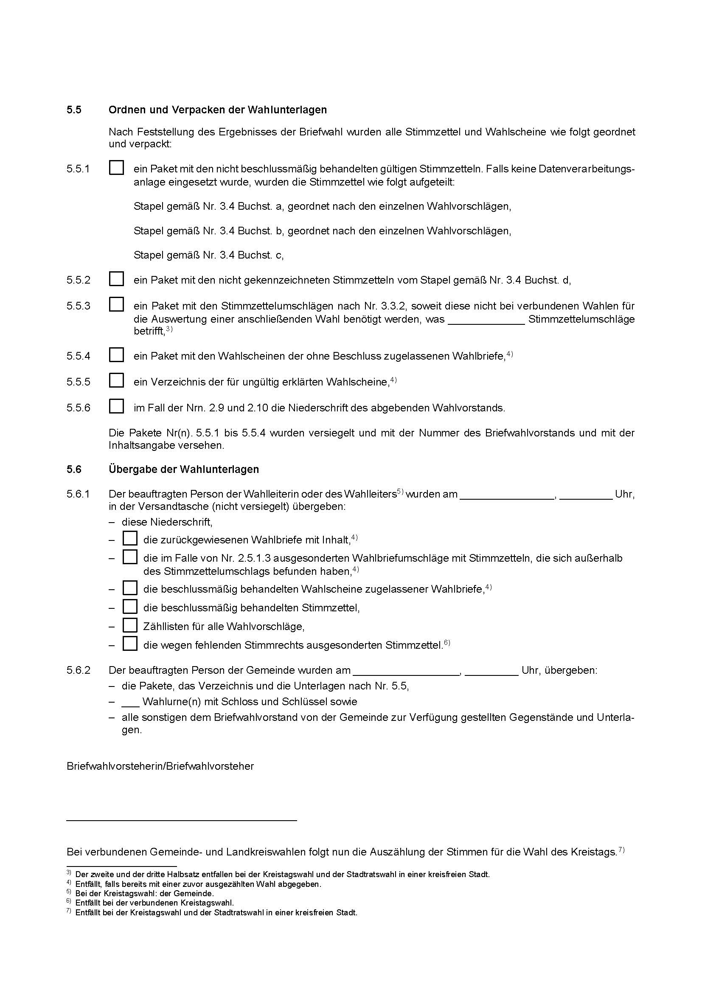

Slide 105
FRAGEN
UND ANTWORTEN

Slide 106
VIELEN DANK
EINE ERFOLGREICHE DURCHFÜHRUNG
DER KOMMUNALWAHL 2026
WÜNSCHT IHNEN IHRE GEMEINDEVERWALTUNG
UND DAS TEAM VON

